Slide 1



Ευφυΐα Κυβερνοαπειλής στο ενεργειακό δίκτυο - Cyber Threat Intelligence in the Energy Network
CSP006
Παρουσιαση απο:

Slide 2


Slide 3


Cyber Threat Intelligence in the Energy Network – Επισκόπηση μαθήματος
Ο1.
Θεμέλια του Cyber Threat Intelligence (CTI) - Ταξινόμηση, κύκλος ζωής, έλεγχοι ασφαλείας και πρότυπα
Ο2.
Μοντελοποίηση και Ανάλυση Απειλών στο Ενεργειακό Δίκτυο
Ο3.
Πηγές και συλλογή ενεργειακών δεδομένων
Ο4.
Ανάλυση και Επεξεργασία Ενεργειακών Δεδομένων
Ο5.
Παράγοντες απειλής και τακτικές στο ενεργειακό δίκτυο
Ο6.
Τεχνικές Αξιολόγησης Τρωτών Σημείων
Ο7.
Ανταλλαγή πληροφοριών, διάδοση, επικοινωνία και εφαρμογή πληροφοριών για απειλές στον κυβερνοχώρο
Ο8.
Ανίχνευση ανωμαλιών στο ενεργειακό δίκτυο
Ο9.
Πρακτική μοντελοποίηση απειλών και διερεύνηση ασφάλειας

Slide 4

Περίγραμμα Εκπαίδευσης:
Ημέρα-3
Topic-03: Πηγές και Συλλογή Ενεργειακών Δεδομένων
Τύποι ενεργειακών δεδομένων
Τεχνικές Συλλογής Ενεργειακών Δεδομένων
Αποθήκευση και διαχείριση δεδομένων
Μελέτη περίπτωσης

Slide 5
Περίγραμμα Εκπαίδευσης:
Ημέρα-3
Topic-03: Πηγές και Συλλογή Ενεργειακών Δεδομένων
Τύποι ενεργειακών δεδομένων
Τεχνικές Συλλογής Ενεργειακών Δεδομένων
Αποθήκευση και διαχείριση δεδομένων
Μελέτη περίπτωσης

Slide 6
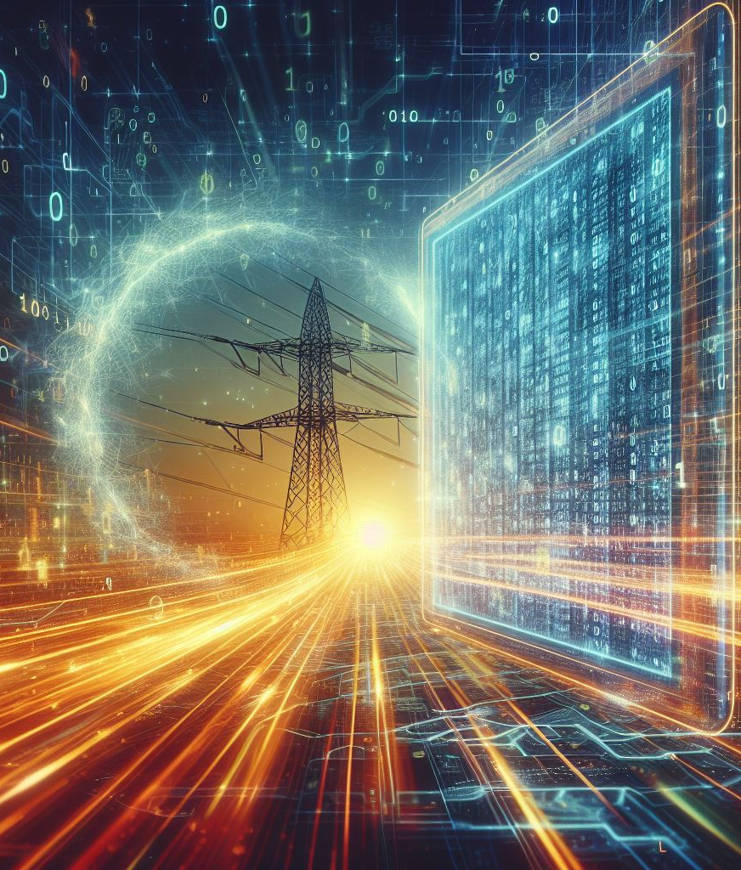
03_1: Τύποι ενεργειακών δεδομένων
Κατανόηση του τοπίου των πηγών δεδομένων στο ενεργειακό δίκτυο
Καθώς το ενεργειακό τοπίο συνεχίζει να εξελίσσεται, ο όγκος και η πολυπλοκότητα των δεδομένων που παράγονται σε αυτόν τον τομέα έχουν αυξηθεί εκθετικά.
Από τις εγκαταστάσεις παραγωγής ηλεκτρικής ενέργειας έως τα δίκτυα διανομής, από τις εγκαταστάσεις ανανεώσιμων πηγών ενέργειας έως τους τελικούς χρήστες, κάθε πτυχή του ενεργειακού οικοσυστήματος παράγει τεράστιες ποσότητες δεδομένων που πρέπει να διαχειριστούν, να αναλυθούν και να διασφαλιστούν αποτελεσματικά.
Πηγές δεδομένων:
  Συστήματα SCADA (Supervisory Control and Data Acquisition): Τα συστήματα SCADA λειτουργούν ως τον κεντρικό νεύρο της ενεργειακής υποδομής, συλλέγοντας δεδομένα σε πραγματικό χρόνο από αισθητήρες και συσκευές ελέγχου σε όλα τα δίκτυα παραγωγής, μεταφοράς και διανομής ηλεκτρικής ενέργειας. Τα δεδομένα SCADA περιλαμβάνουν πληροφορίες σχετικά με την κατάσταση του εξοπλισμού, τις λειτουργικές παραμέτρους και την απόδοση του δικτύου, επιτρέποντας στους χειριστές να παρακολουθούν και να ελέγχουν κρίσιμα περιουσιακά στοιχεία εξ αποστάσεως.
  Συσκευές IoT (Internet of Things): Αυτές οι συσκευές περιλαμβάνουν έξυπνους μετρητές, αισθητήρες, ενεργοποιητές, και συνδεδεμένες συσκευές ενσωματωμένες σε στοιχεία υποδομής όπως τουρμπίνες, μετασχηματιστές, και υποσταθμούς. Τα δεδομένα IoT παρέχουν λεπτομερείς πληροφορίες σχετικά με την κατάσταση των περιουσιακών στοιχείων, περιβαλλοντικές συνθήκες, και μοτίβα κατανάλωσης ενέργειας, επιτρέποντας την προληπτική συντήρηση, βελτιστοποίηση περιουσιακών στοιχείων, και πρωτοβουλίες απόκρισης ζήτησης.

Slide 7
03_1: Τύποι ενεργειακών δεδομένων
Κατανόηση του τοπίου των πηγών δεδομένων στο ενεργειακό δίκτυο
Πηγές δεδομένων:
  Δεδομένα αισθητήρων και τηλεμετρία: Οι αισθητήρες που αναπτύσσονται σε ενεργειακές εγκαταστάσεις καταγράφουν δεδομένα σχετικά με τις περιβαλλοντικές συνθήκες, την απόδοση του εξοπλισμού και τις λειτουργικές παραμέτρους. Αυτοί οι αισθητήρες μετρούν τη θερμοκρασία, την πίεση, τους ρυθμούς ροής, τους κραδασμούς και άλλες φυσικές μεταβλητές, παρέχοντας δεδομένα τηλεμετρίας σε πραγματικό χρόνο για παρακολούθηση και ανάλυση. Τα δεδομένα αισθητήρων επιτρέπουν την έγκαιρη ανίχνευση βλαβών εξοπλισμού, τη βελτιστοποίηση της παραγωγής ενέργειας και τη συμμόρφωση με τα πρότυπα ασφάλειας και τα κανονιστικά πρότυπα.
  Αρχεία καταγραφής δικτύου και δεδομένα κίνησης: Τα αρχεία καταγραφής δικτύου και τα δεδομένα κίνησης που παράγονται από δίκτυα πληροφορικής και OT (επιχειρησιακής τεχνολογίας) παρέχουν ορατότητα στη δραστηριότητα δικτύου, τις επικοινωνίες και τα συμβάντα ασφαλείας. Αυτές οι προελεύσεις δεδομένων περιλαμβάνουν αρχεία καταγραφής από τείχη προστασίας, δρομολογητές, διακόπτες και συστήματα ανίχνευσης εισβολών (IDS), καθώς και καταγραφές κυκλοφορίας δικτύου και καταγραφές πακέτων. Η ανάλυση των αρχείων καταγραφής δικτύου και των δεδομένων κίνησης βοηθά στον εντοπισμό ανωμαλιών, στον εντοπισμό κακόβουλης δραστηριότητας και στον μετριασμό των απειλών στον κυβερνοχώρο που στοχεύουν ενεργειακές υποδομές.
  Enterprise Data and Business Systems: Τα συστήματα εταιρικών δεδομένων, όπως τα συστήματα διαχείρισης περιουσιακών στοιχείων, τα συστήματα προγραμματισμού επιχειρησιακών πόρων (ERP) και οι πλατφόρμες διαχείρισης πελατειακών σχέσεων (CRM), περιέχουν πολύτιμες πληροφορίες σχετικά με τα αποθέματα περιουσιακών στοιχείων, τις οικονομικές συναλλαγές και τις αλληλεπιδράσεις με τους πελάτες. Η ενσωμάτωση των εταιρικών δεδομένων με τις πηγές επιχειρησιακών δεδομένων επιτρέπει την ολιστική ανάλυση και βελτιστοποίηση των επιχειρηματικών διαδικασιών, των αλυσίδων εφοδιασμού και της παροχής εξυπηρέτησης πελατών στον ενεργειακό τομέα.

Slide 8
03_1: Τύποι ενεργειακών δεδομένων
Κατανόηση του τοπίου των πηγών δεδομένων στο ενεργειακό δίκτυο
Δομημένα έναντι μη δομημένων δεδομένων:
  Δομημένα Δεδομένα: Δεδομένα που έχουν προκαθορισμένη μορφή και είναι οργανωμένα με συγκεκριμένο τρόπο για εύκολη επεξεργασία και ανάλυση.
  Μη δομημένα δεδομένα: Δεδομένα που στερούνται προκαθορισμένης δομής και δεν ταιριάζουν σε μια παραδοσιακή μορφή βάσης δεδομένων.
  Παραδείγματα δομημένων προελεύσεων δεδομένων:
    Συστήματα SCADA (Supervisory Control and Data Acquisition): Κεντρικά συστήματα ελέγχου που χρησιμοποιούνται για την παρακολούθηση και τον έλεγχο βιομηχανικών διεργασιών, συμπεριλαμβανομένης της παραγωγής και διανομής ενέργειας.
    Συστήματα βάσεων δεδομένων: Αποθετήρια δομημένων δεδομένων που περιέχουν πληροφορίες όπως αρχεία πελατών, αποθέματα εξοπλισμού και χρονοδιαγράμματα συντήρησης.
  Παραδείγματα μη δομημένων προελεύσεων δεδομένων:
    Έγγραφα κειμένου: Αναφορές, μηνύματα ηλεκτρονικού ταχυδρομείου και τεκμηρίωση σχετικά με τις ενεργειακές λειτουργίες και την ασφάλεια.
    Εικόνες και βίντεο: Υλικό παρακολούθησης, δορυφορικές εικόνες και οπτική τεκμηρίωση ενεργειακών υποδομών.

Slide 9
03_1: Τύποι ενεργειακών δεδομένων
Κατανόηση του τοπίου των πηγών δεδομένων στο ενεργειακό δίκτυο
Δομημένα έναντι μη δομημένων δεδομένων:
  Προκλήσεις των δομημένων πηγών δεδομένων:
    Ευπάθειες στα συστήματα SCADA: Τα συστήματα SCADA αποτελούν πρωταρχικούς στόχους για επιθέσεις στον κυβερνοχώρο. Τα τρωτά σημεία στα συστήματα SCADA μπορούν να οδηγήσουν σε μη εξουσιοδοτημένη πρόσβαση, χειραγώγηση των ρυθμίσεων ελέγχου και διαταραχές στις διαδικασίες παραγωγής και διανομής ενέργειας.
    Παραβίαση δεδομένων και επιθέσεις ακεραιότητας: Οι επιτιθέμενοι ενδέχεται να προσπαθήσουν να παραβιάσουν δομημένα δεδομένα που είναι αποθηκευμένα σε βάσεις δεδομένων ή αποθετήρια δεδομένων, οδηγώντας σε καταστροφή δεδομένων, παραποίηση αρχείων και ανακριβή αναφορά λειτουργικών μετρήσεων. Οι επιθέσεις ακεραιότητας δεδομένων μπορούν να υπονομεύσουν την αξιοπιστία και την αξιοπιστία κρίσιμων δεδομένων που χρησιμοποιούνται για σκοπούς λήψης αποφάσεων και συμμόρφωσης.
    Απειλές εκ των έσω και κατάχρηση προνομίων: Το εξουσιοδοτημένο προσωπικό με προνομιακή πρόσβαση μπορεί να κάνει κατάχρηση των διαπιστευτηρίων του για να κλέψει ευαίσθητες πληροφορίες, να σαμποτάρει συστήματα ή να διακόψει τις λειτουργίες. Οι αποτελεσματικοί έλεγχοι πρόσβασης και οι μηχανισμοί παρακολούθησης είναι απαραίτητοι για τον μετριασμό των εσωτερικών απειλών και την πρόληψη της μη εξουσιοδοτημένης πρόσβασης ή χειραγώγησης δεδομένων.

Slide 10
03_1: Τύποι ενεργειακών δεδομένων
Κατανόηση του τοπίου των πηγών δεδομένων στο ενεργειακό δίκτυο
Δομημένα έναντι μη δομημένων δεδομένων:
  Προκλήσεις των μη δομημένων πηγών δεδομένων:
    Διαρροή και εξαγωγή δεδομένων: Οι μη δομημένες πηγές δεδομένων, όπως έγγραφα κειμένου, μηνύματα ηλεκτρονικού ταχυδρομείου και αρχεία πολυμέσων, παρουσιάζουν προκλήσεις που σχετίζονται με τη διαρροή και την εξαγωγή δεδομένων. Οι επιτιθέμενοι ενδέχεται να εκμεταλλευτούν ευπάθειες σε συστήματα ηλεκτρονικού ταχυδρομείου, διακομιστές αρχείων ή πλατφόρμες αποθήκευσης cloud για να κλέψουν εμπιστευτικές πληροφορίες, πνευματική ιδιοκτησία ή ευαίσθητα επιχειρησιακά δεδομένα από ενεργειακούς οργανισμούς.
    Επιθέσεις κακόβουλου λογισμικού και ηλεκτρονικού ψαρέματος (phishing): Οι επιθέσεις κακόβουλου λογισμικού και ηλεκτρονικού ψαρέματος (phishing) που στοχεύουν μη δομημένες πηγές δεδομένων μπορούν να οδηγήσουν σε παραβιάσεις δεδομένων, μολύνσεις ransomware και κλοπή διαπιστευτηρίων. Τα μηνύματα ηλεκτρονικού "ψαρέματος" που περιέχουν κακόβουλα συνημμένα ή συνδέσμους ενδέχεται να εξαπατήσουν τους υπαλλήλους να αποκαλύψουν ευαίσθητες πληροφορίες ή να εγκαταστήσουν κακόβουλο λογισμικό, θέτοντας σε κίνδυνο την ασφάλεια των ενεργειακών δικτύων και των περιουσιακών στοιχείων δεδομένων.
    Κίνδυνοι συμμόρφωσης και απορρήτου δεδομένων: Η συμμόρφωση με τους κανονισμούς απορρήτου δεδομένων, όπως ο GDPR, παρουσιάζει προκλήσεις για τη διαχείριση μη δομημένων δεδομένων στο ενεργειακό δίκτυο. Οι οργανισμοί πρέπει να εφαρμόζουν ισχυρά μέτρα προστασίας δεδομένων, τεχνικές κρυπτογράφησης και ελέγχους πρόσβασης για να διασφαλίζουν τη συμμόρφωση με τις κανονιστικές απαιτήσεις και να προστατεύουν τις ευαίσθητες πληροφορίες από μη εξουσιοδοτημένη αποκάλυψη ή κακή χρήση.

Slide 11
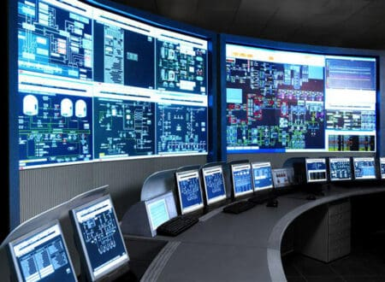
03_1: Τύποι ενεργειακών δεδομένων
Κατανόηση του τοπίου των πηγών δεδομένων στο ενεργειακό δίκτυο
Συστήματα SCADA:
  Τα συστήματα SCADA (Supervisory Control and Data Acquisition) είναι κεντρικής σημασίας για τη λειτουργία των ενεργειακών υποδομών, παρέχοντας παρακολούθηση, έλεγχο και αυτοματοποίηση κρίσιμων διαδικασιών σε πραγματικό χρόνο.
  Αυτά τα συστήματα συλλέγουν δεδομένα από αισθητήρες, μετρητές και συσκευές ελέγχου που διανέμονται σε σταθμούς ηλεκτροπαραγωγής, υποσταθμούς και δίκτυα μεταφοράς.
  Διευκολύνουν την απομακρυσμένη λειτουργία και τον έλεγχο του εξοπλισμού, επιτρέποντας στους χειριστές να προσαρμόζουν τις ρυθμίσεις, να ξεκινούν διαδικασίες τερματισμού λειτουργίας και να ανταποκρίνονται σε καταστάσεις έκτακτης ανάγκης από μια κεντρική τοποθεσία.
  Θέματα ευπάθειας:
    Τα συστήματα SCADA είναι ευάλωτα σε επιθέσεις στον κυβερνοχώρο, συμπεριλαμβανομένων μολύνσεων από κακόβουλο λογισμικό, επιθέσεων άρνησης υπηρεσίας (DoS) και μη εξουσιοδοτημένης πρόσβασης.
    Οι ευπάθειες στα πρωτόκολλα SCADA, οι αδύναμοι μηχανισμοί ελέγχου ταυτότητας και οι μη ασφαλείς συνδέσεις δικτύου δημιουργούν σημαντικούς κινδύνους για την ακεραιότητα και την αξιοπιστία των δεδομένων SCADA.
Πηγή: https://www.smart-energy.com/ regional-news/asia/scada-india/

Slide 12
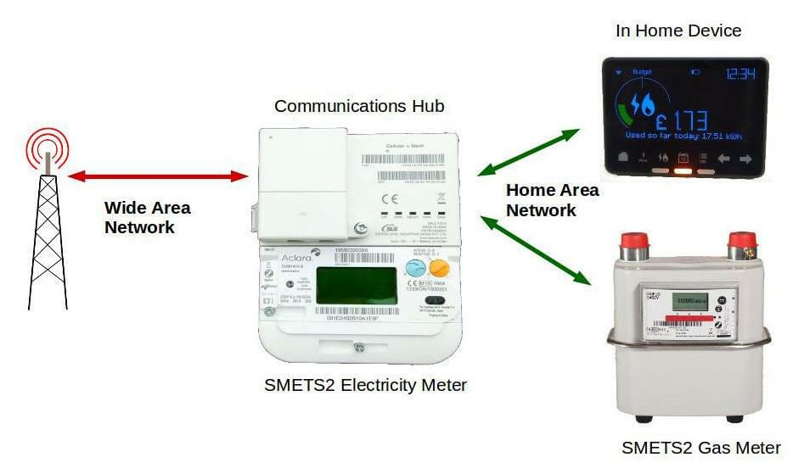
03_1: Τύποι ενεργειακών δεδομένων
Κατανόηση του τοπίου των πηγών δεδομένων στο ενεργειακό δίκτυο
Συσκευές IoT (Internet of Things):
  Διασυνδεδεμένες έξυπνες συσκευές ενσωματωμένες στην ενεργειακή υποδομή για την παρακολούθηση, τον έλεγχο και τη βελτιστοποίηση των λειτουργιών, όπως:
    Έξυπνοι μετρητές: Συσκευές εγκατεστημένες στις εγκαταστάσεις των καταναλωτών για τη μέτρηση και καταγραφή της κατανάλωσης ενέργειας σε πραγματικό χρόνο, επιτρέποντας την ακριβή τιμολόγηση και απόκριση ζήτησης.
    Αισθητήρες: Συσκευές που αναπτύσσονται σε όλη την ενεργειακή υποδομή για την παρακολούθηση των περιβαλλοντικών συνθηκών (θερμοκρασία, υγρασία, ποιότητα αέρα), της υγείας του εξοπλισμού (κραδασμοί, πίεση, ροή) και των παραμέτρων ασφαλείας (ανίχνευση εισβολής, επιτήρηση).
    Ενεργοποιητές: Συσκευές ικανές να ελέγχουν εξ αποστάσεως εξοπλισμό και διαδικασίες, όπως βαλβίδες, διακόπτες και αντλίες, για τη βελτιστοποίηση της ενεργειακής απόδοσης και την ανταπόκριση στις λειτουργικές απαιτήσεις.
  Οι συσκευές IoT επιτρέπουν την απομακρυσμένη παρακολούθηση και διαχείριση ενεργειακών πόρων, μειώνοντας την ανάγκη για χειροκίνητη παρέμβαση και επιτόπιες επιθεωρήσεις.
  Θέματα ευπάθειας:
    Οι ευπάθειες στο υλικολογισμικό και το λογισμικό IoT, συμπεριλαμβανομένων των αδύναμων μηχανισμών ελέγχου ταυτότητας, των προεπιλεγμένων διαπιστευτηρίων και των μη κρυπτογραφημένων επικοινωνιών, εκθέτουν τις συσκευές σε επιθέσεις στον κυβερνοχώρο.
    Οι ανεπαρκείς έλεγχοι ασφαλείας και οι πρακτικές διαχείρισης ενημερώσεων κώδικα καθιστούν τις συσκευές IoT ευάλωτες σε μολύνσεις από κακόβουλο λογισμικό, παραβιάσεις δεδομένων, και μη εξουσιοδοτημένη πρόσβαση.
    Η έλλειψη τυποποιημένων πρωτοκόλλων ασφαλείας και ρυθμιστικής εποπτείας περιπλέκει τις προσπάθειες για την ασφάλεια των συσκευών IoT και τον αποτελεσματικό μετριασμό των κινδύνων στον κυβερνοχώρο.
Πηγή: https://www.smartme.co.uk/ how-they-work.html

Slide 13
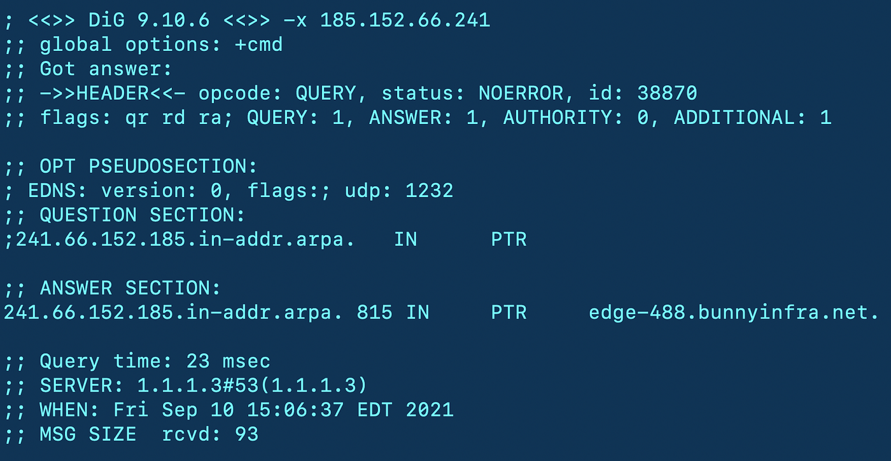
03_1: Τύποι ενεργειακών δεδομένων
Κατανόηση του τοπίου των πηγών δεδομένων στο ενεργειακό δίκτυο
Αρχεία καταγραφής δικτύου:
  Αρχεία συμβάντων, δραστηριοτήτων και συναλλαγών επικοινωνίας που πραγματοποιούνται εντός δικτύων υπολογιστών. Αυτά τα αρχεία καταγραφής καταγράφουν μεταδεδομένα, όπως διευθύνσεις IP προέλευσης και προορισμού, χρονικές σημάνσεις, πρωτόκολλα και ωφέλιμα φορτία δεδομένων, παρέχοντας πληροφορίες σχετικά με την κυκλοφορία δικτύου και τα περιστατικά ασφαλείας. Μπορούν να είναι:
    Αρχεία καταγραφής συμβάντων: Εγγραφές συμβάντων συστήματος και δραστηριοτήτων που δημιουργούνται από λειτουργικά συστήματα, εφαρμογές και συσκευές δικτύου.
    Αρχεία καταγραφής κίνησης: Αρχεία ροών κυκλοφορίας δικτύου, συμπεριλαμβανομένων διευθύνσεων IP προέλευσης και προορισμού, θυρών, πρωτοκόλλων και όγκων μεταφοράς δεδομένων.
    Αρχεία καταγραφής πρόσβασης: Εγγραφές αλληλεπιδράσεων χρηστών με πόρους δικτύου, όπως κοινόχρηστα στοιχεία αρχείων, διακομιστές web και βάσεις δεδομένων, συμπεριλαμβανομένων προσπαθειών ελέγχου ταυτότητας, προσβάσεων αρχείων και αιτήσεων πόρων.
  Θέματα ευπάθειας:
    Η ανεπαρκής καταγραφή συμβάντων ελέγχου ταυτότητας στα συστήματα διαχείρισης ενέργειας (EMS) επιτρέπει στους επιτιθέμενους να πραγματοποιούν επιθέσεις ωμής βίας χωρίς να ενεργοποιούν ειδοποιήσεις ή να δημιουργούν καταχωρήσεις καταγραφής, διευκολύνοντας τη μη εξουσιοδοτημένη πρόσβαση σε υποδομές ζωτικής σημασίας.
    Τα προεπιλεγμένα ή αδύναμα διαπιστευτήρια που χρησιμοποιούνται για την πρόσβαση σε συστήματα SCADA ή συσκευές δικτύου επιτρέπουν στους εισβολείς να αποκτήσουν μη εξουσιοδοτημένη πρόσβαση σε αρχεία καταγραφής ενέργειας, να χειριστούν τις ρυθμίσεις του συστήματος και να διακόψουν τις ενεργειακές λειτουργίες χωρίς ανίχνευση.
    Η μετάδοση αρχείων καταγραφής ενέργειας μέσω μη κρυπτογραφημένων καναλιών ή η χρήση παρωχημένων πρωτοκόλλων όπως το Telnet ή το FTP εκθέτει τα δεδομένα καταγραφής σε υποκλοπή από τους αντιπάλους, επιτρέποντάς τους να συλλαμβάνουν ευαίσθητες πληροφορίες ή να εισάγουν κακόβουλες εντολές σε ροές καταγραφής.
Πηγή: https://medium.com/cloud-security/the-network-logs-you-need-9a5aa540bb81

Slide 14
Περίγραμμα Εκπαίδευσης:
Ημέρα-3
Topic-03: Πηγές και Συλλογή Ενεργειακών Δεδομένων
Τύποι ενεργειακών δεδομένων
Τεχνικές Συλλογής Ενεργειακών Δεδομένων
Αποθήκευση και διαχείριση δεδομένων
Μελέτη περίπτωσης

Slide 15
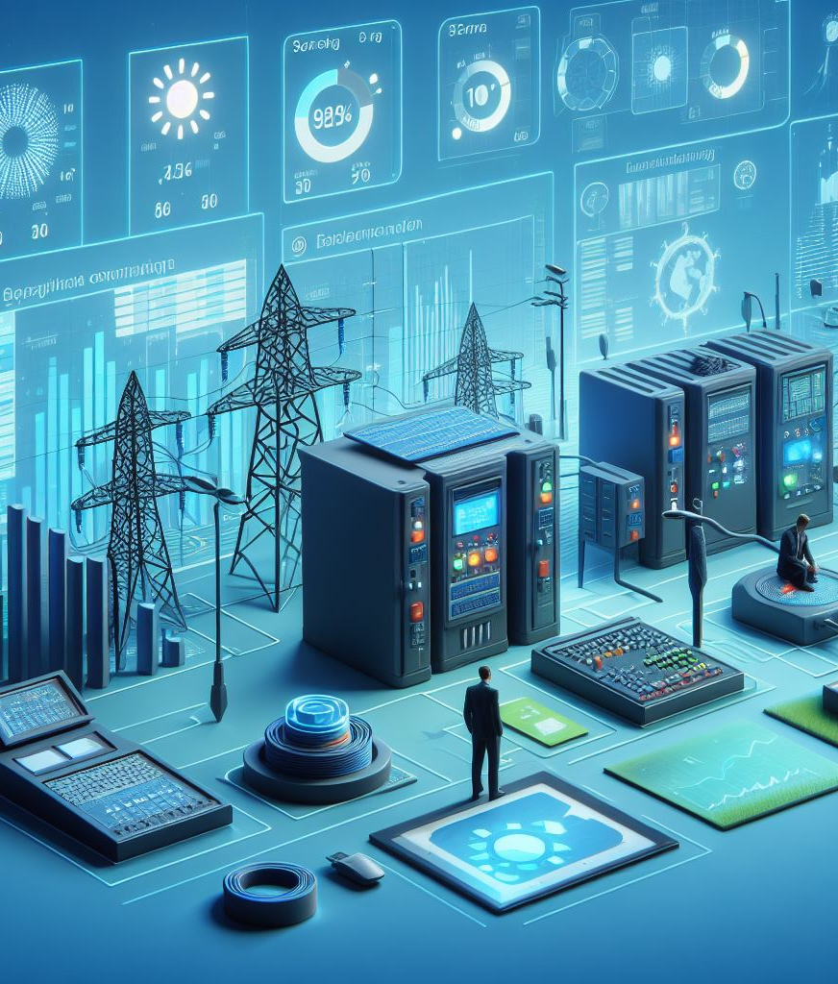
03_2: Τεχνικές Συλλογής Ενεργειακών Δεδομένων
Μέθοδοι συλλογής δεδομένων
Παθητικές έναντι ενεργητικών μεθόδων συλλογής δεδομένων:
  Οι μέθοδοι συλλογής δεδομένων στον τομέα της ενέργειας περιλαμβάνουν παθητικές και ενεργητικές προσεγγίσεις.
  Παθητική συλλογή δεδομένων: Περιλαμβάνει την παρακολούθηση και καταγραφή δεδομένων χωρίς άμεση αλληλεπίδραση με ενεργειακές υποδομές ή συστήματα.
    Παραδείγματα είναι η συλλογή αρχείων καταγραφής δικτύου, ενδείξεων αισθητήρων και δεδομένων τηλεμετρίας από ενεργειακά περιουσιακά στοιχεία χωρίς ενεργή έναρξη διαδικασιών συλλογής δεδομένων.
    Υπάρχει περιορισμένος έλεγχος όσον αφορά τη διαθεσιμότητα και τον βαθμό λεπτομέρειας των δεδομένων, καθώς και εξάρτηση από τις υπάρχουσες πηγές δεδομένων και υποδομές.
  Ενεργή συλλογή δεδομένων: Περιλαμβάνει ενεργά αναζήτηση ή διερεύνηση ενεργειακής υποδομής για την ανάκτηση συγκεκριμένων σημείων δεδομένων ή την εκτέλεση στοχευμένων μετρήσεων. Παραδείγματα:
    Αποστολή αιτημάτων σε συστήματα SCADA, αναζήτηση τελικών σημείων API, διεξαγωγή επιτόπιων επιθεωρήσεων ή μετρήσεων.
    Έχει δυνητικό αντίκτυπο στα λειτουργικά συστήματα, είναι έντασης πόρων και απαιτεί συντονισμό και εξουσιοδότηση.

Slide 16
03_2: Τεχνικές Συλλογής Ενεργειακών Δεδομένων
Μέθοδοι συλλογής δεδομένων
Αξιοποίηση API και ροών δεδομένων από ενεργειακές υποδομές:
  Τα API (Application Programming Interfaces) και οι ροές δεδομένων παρέχουν δομημένη πρόσβαση σε δεδομένα και υπηρεσίες που προσφέρονται από ενεργειακές υποδομές και συστήματα.
  Ενσωμάτωση API:
    Τα API επιτρέπουν την προγραμματιζόμενη πρόσβαση στην ενεργειακή υποδομή, επιτρέποντας στους προγραμματιστές να ανακτούν δεδομένα, να στέλνουν εντολές και να αλληλεπιδρούν με ενεργειακά συστήματα.
    Παραδείγματα: Ενσωμάτωση με API βοηθητικών προγραμμάτων για πρόσβαση σε δεδομένα κατανάλωσης, αναζήτηση API καιρού για περιβαλλοντικά δεδομένα, διασύνδεση με API SCADA για παρακολούθηση σε πραγματικό χρόνο.
    Απαιτεί έλεγχο ταυτότητας και εξουσιοδότηση, υπάρχουν όρια ρυθμού και ζητήματα που σχετίζονται με τη συνέπεια και την αξιοπιστία των δεδομένων.
  Ροές δεδομένων από ενεργειακές υποδομές:
    Οι ροές δεδομένων παρέχουν συνεχείς ροές δεδομένων από ενεργειακές υποδομές, όπως συστήματα SCADA, έξυπνους μετρητές και συσκευές IoT.
    Παραδείγματα: Ροή δεδομένων τηλεμετρίας από αισθητήρες, λήψη ειδοποιήσεων συμβάντων από συστήματα SCADA, εγγραφή σε δεδομένα αγοράς σε πραγματικό χρόνο από χρηματιστήρια ενέργειας.
    Ενδέχεται να υπάρχουν ζητήματα που σχετίζονται με τον όγκο και την ταχύτητα των δεδομένων, τις απαιτήσεις εύρους ζώνης δικτύου, τις δυνατότητες επεξεργασίας και αποθήκευσης δεδομένων.

Slide 17
03_2: Τεχνικές Συλλογής Ενεργειακών Δεδομένων
Μέθοδοι συλλογής δεδομένων
Τεχνικές scraping(συλλογή) δεδομένων και crawling (ανίχνευση) ιστού:
  Η τεχνική scraping δεδομένων αναφέρεται στην αυτοματοποιημένη εξαγωγή δομημένων δεδομένων από ιστοσελίδες ή διαδικτυακές πηγές χρησιμοποιώντας εργαλεία απόξεσης ή δέσμες ενεργειών. Παραδείγματα:
    Απόξεση δεδομένων κατανάλωσης ενέργειας από ιστότοπους κοινής ωφέλειας.
    Εξαγωγή πληροφοριών τιμολόγησης από πλατφόρμες αγοράς ενέργειας.
    Συγκέντρωση ειδησεογραφικών άρθρων που σχετίζονται με τις ενεργειακές τάσεις.
  Η τεχνική crawling ιστού περιλαμβάνει τη συστηματική διέλευση από τον ιστό για τον εντοπισμό και την ευρετηρίαση ιστοσελίδων και περιεχομένου για περαιτέρω ανάλυση ή ανάκτηση. Παραδείγματα:
    Ανίχνευση φόρουμ και ιστολογίων που σχετίζονται με την ενέργεια για περιεχόμενο που δημιουργείται από χρήστες.
    Ευρετηρίαση ακαδημαϊκών εργασιών και ερευνητικών δημοσιεύσεων σε θέματα ενέργειας.

Slide 18
03_2: Τεχνικές Συλλογής Ενεργειακών Δεδομένων
Μέθοδοι συλλογής δεδομένων
Απόκτηση δεδομένων από τρίτες πηγές και συνεργασίες:
  Οι πηγές δεδομένων και οι συνεργασίες τρίτων παρέχουν πρόσβαση σε εξωτερικά σύνολα δεδομένων, τεχνογνωσία και πόρους για τον εμπλουτισμό της ανάλυσης ενεργειακών δεδομένων.
  Συνεργασίες ανταλλαγής δεδομένων: Συνεργασίες συνεργασίας με παρόχους δεδομένων, επιχειρήσεις κοινής ωφέλειας, ερευνητικά ιδρύματα ή κυβερνητικές υπηρεσίες για την ανταλλαγή ή την πρόσβαση σε σύνολα δεδομένων για αμοιβαίο όφελος. Παραδείγματα:
    Ανταλλαγή μετεωρολογικών δεδομένων με εταιρείες ενέργειας για την πρόβλεψη της ζήτησης.
    Συνεργασία με προμηθευτές έξυπνων μετρητών για πρόσβαση σε δεδομένα κατανάλωσης.
    Συνεργασία με ακαδημαϊκά ιδρύματα για ερευνητικά προγράμματα.
  Αγορές δεδομένων και συναθροιστές: Χρησιμεύουν ως πλατφόρμες αγοράς, πώλησης ή ανταλλαγής συνόλων δεδομένων και υπηρεσιών από πολλούς παρόχους. Παραδείγματα:
    Πρόσβαση σε δεδομένα της αγοράς ενέργειας από εμπορικούς παρόχους δεδομένων.
    Αγορά δορυφορικών εικόνων για περιβαλλοντική παρακολούθηση.
    Εγγραφή σε ροές δεδομένων για συγκεκριμένους κλάδους.

Slide 19
Περίγραμμα Εκπαίδευσης:
Ημέρα-3
Topic-03: Πηγές και Συλλογή Ενεργειακών Δεδομένων
Τύποι ενεργειακών δεδομένων
Τεχνικές Συλλογής Ενεργειακών Δεδομένων
Αποθήκευση και διαχείριση δεδομένων
Μελέτη περίπτωσης

Slide 20
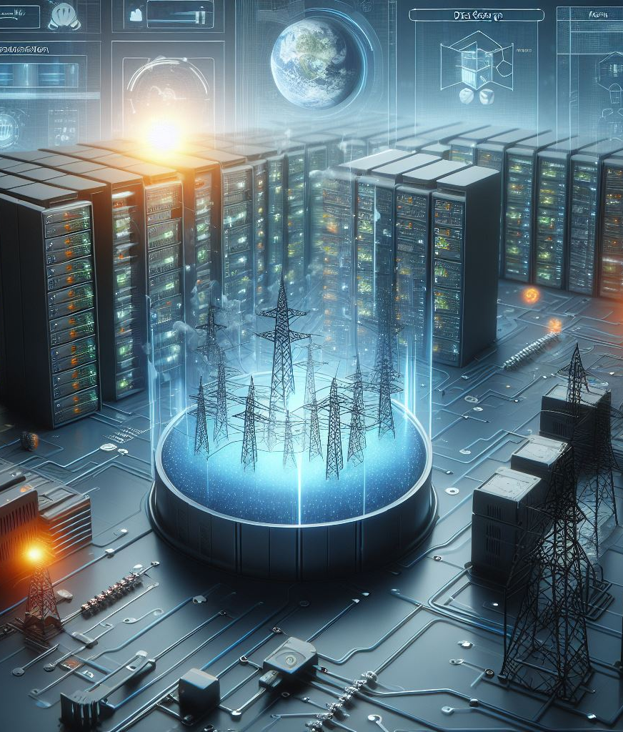
03_3: Αποθήκευση και Διαχείριση Δεδομένων
Αποθήκευση ενεργειακών δεδομένων
Επιλογές ασφαλούς αποθήκευσης για ενεργειακά δεδομένα:
  Απαραίτητο για την προστασία ευαίσθητων ενεργειακών δεδομένων από μη εξουσιοδοτημένη πρόσβαση, παραβίαση και παραβιάσεις δεδομένων. Διάφορες επιλογές αποθήκευσης προσφέρουν διαφορετικά επίπεδα ασφάλειας, επεκτασιμότητας και συμμόρφωσης με τις κανονιστικές απαιτήσεις.
  Λύσεις αποθήκευσης εσωτερικής εγκατάστασης: Περιλαμβάνει την αποθήκευση ενεργειακών δεδομένων στη φυσική υποδομή ενός οργανισμού, όπως διακομιστές, συστοιχίες αποθήκευσης και κέντρα δεδομένων. Παραδείγματα:
    Δικτυακή αποθήκευση (NAS).
    Δίκτυα περιοχής αποθήκευσης (SAN).
    Αποθήκευση απευθείας σύνδεσης (DAS).
  Cloud Storage Services: Παρέχει κλιμακούμενους, κατ' απαίτηση πόρους αποθήκευσης μέσω του διαδικτύου, που προσφέρονται από παρόχους υπηρεσιών cloud (CSP) σε συνδρομητική βάση. Παραδείγματα:
    Amazon S3.
    Χώρος αποθήκευσης αντικειμένων Microsoft Blob Azure.
    Google Cloud Storage.
  Υβριδικές αρχιτεκτονικές αποθήκευσης: Συνδυάζει υποδομή εσωτερικής εγκατάστασης με υπηρεσίες αποθήκευσης cloud για να αξιοποιήσει τα πλεονεκτήματα και των δύο περιβαλλόντων. Παραδείγματα:
    Υβριδικές λύσεις αποθήκευσης cloud που ενσωματώνουν χώρο αποθήκευσης εσωτερικής εγκατάστασης με δημόσιες ή ιδιωτικές υπηρεσίες cloud για δημιουργία επιπέδων δεδομένων, δημιουργία αντιγράφων ασφαλείας και αποκατάσταση καταστροφών.

Slide 21
03_3: Αποθήκευση και Διαχείριση Δεδομένων
Αποθήκευση ενεργειακών δεδομένων
Εφαρμογή πολιτικών διακυβέρνησης δεδομένων και ελέγχων πρόσβασης:
  Οι πολιτικές διακυβέρνησης δεδομένων καθορίζουν το πλαίσιο διαχείρισης και προστασίας των ενεργειακών δεδομένων καθ' όλη τη διάρκεια του κύκλου ζωής τους, διασφαλίζοντας τη συμμόρφωση με τις κανονιστικές απαιτήσεις και τα οργανωτικά πρότυπα.
  Η ταξινόμηση δεδομένων περιλαμβάνει την κατηγοριοποίηση ενεργειακών δεδομένων με βάση την ευαισθησία, την αξία και τις κανονιστικές απαιτήσεις, ενώ η προσθήκη ετικετών δεδομένων προσθέτει χαρακτηριστικά μεταδεδομένων για αναγνώριση και διαχείριση.
    Παραδείγματα: Ταξινόμηση ενεργειακών δεδομένων ως δημόσιων, εσωτερικών, εμπιστευτικών ή ρυθμιζόμενων, προσθήκη ετικετών σε δεδομένα με ετικέτες που υποδεικνύουν δικαιώματα ευαισθησίας, ιδιοκτησίας και πρόσβασης.
  Οι έλεγχοι πρόσβασης περιορίζουν την πρόσβαση σε ενεργειακά δεδομένα με βάση τους ρόλους χρήστη, τα δικαιώματα και τους μηχανισμούς ελέγχου ταυτότητας, διασφαλίζοντας ότι μόνο εξουσιοδοτημένοι χρήστες μπορούν να προβάλουν, να τροποποιήσουν ή να διαγράψουν δεδομένα.
    Παραδείγματα: Έλεγχος πρόσβασης βάσει ρόλων (RBAC), λίστες ελέγχου πρόσβασης (ACL), έλεγχος ταυτότητας πολλαπλών παραγόντων (MFA), έλεγχοι πρόσβασης βάσει κρυπτογράφησης.
  Η διαχείριση κύκλου ζωής δεδομένων περιλαμβάνει τις διαδικασίες και τις πολιτικές για τη διαχείριση ενεργειακών δεδομένων από τη δημιουργία έως τη διάθεση, συμπεριλαμβανομένης της διατήρησης, αρχειοθέτησης και διαγραφής δεδομένων.
    Παραδείγματα: Καθορισμός περιόδων διατήρησης για διαφορετικούς τύπους ενεργειακών δεδομένων, αρχειοθέτηση ιστορικών δεδομένων για σκοπούς συμμόρφωσης και ανάλυσης, ασφαλής διαγραφή δεδομένων στο τέλος του κύκλου ζωής τους.

Slide 22
03_3: Αποθήκευση και Διαχείριση Δεδομένων
Αποθήκευση ενεργειακών δεδομένων
Στρατηγικές δημιουργίας αντιγράφων ασφαλείας και αποκατάστασης καταστροφών για κρίσιμα ενεργειακά δεδομένα:
  Οι στρατηγικές δημιουργίας αντιγράφων ασφαλείας και αποκατάστασης καταστροφών είναι απαραίτητες για τη διασφάλιση της διαθεσιμότητας, της ακεραιότητας και της ανθεκτικότητας των κρίσιμων ενεργειακών δεδομένων σε περίπτωση απώλειας δεδομένων, καταστροφής ή περιστατικών διατάραξης.
  Οι στρατηγικές δημιουργίας αντιγράφων ασφαλείας περιλαμβάνουν τη δημιουργία αντιγράφων ενεργειακών δεδομένων σε τακτά χρονικά διαστήματα και την αποθήκευσή τους σε δευτερεύουσες τοποθεσίες για σκοπούς ανάκτησης, προστατεύοντας από απώλεια δεδομένων λόγω βλαβών υλικού, ανθρώπινων σφαλμάτων ή επιθέσεων στον κυβερνοχώρο.
    Παραδείγματα: Πλήρη αντίγραφα ασφαλείας, επαυξητικά αντίγραφα ασφαλείας, διαφορικά αντίγραφα ασφαλείας, συνεχής προστασία δεδομένων (CDP).
    Ο σχεδιασμός αποκατάστασης καταστροφών περιλαμβάνει την ανάπτυξη ολοκληρωμένων στρατηγικών και διαδικασιών για την αποκατάσταση κρίσιμων ενεργειακών δεδομένων και υποδομών πληροφορικής μετά από καταστροφικά γεγονότα, όπως φυσικές καταστροφές, επιθέσεις στον κυβερνοχώρο ή βλάβες συστήματος.
    Παραδείγματα: Τοποθεσίες αποκατάστασης καταστροφών, συμπλέγματα ανακατεύθυνσης, αναπαραγωγή δεδομένων, στιγμιότυπα εικονικής μηχανής, υπηρεσίες αποκατάστασης καταστροφών που βασίζονται στο cloud.
  Οι δραστηριότητες δοκιμών και συντήρησης διασφαλίζουν την αποτελεσματικότητα και την ετοιμότητα των στρατηγικών δημιουργίας αντιγράφων ασφαλείας και αποκατάστασης καταστροφών, επικυρώνοντας τις διαδικασίες αποκατάστασης και εντοπίζοντας τομείς βελτίωσης.
    Παραδείγματα: Τακτικές δοκιμές των διαδικασιών δημιουργίας αντιγράφων ασφαλείας και ανάκτησης, διεξαγωγή ασκήσεων αποκατάστασης καταστροφών και προσομοιώσεων, επικαιροποίηση των σχεδίων αποκατάστασης με βάση τα διδάγματα που αντλήθηκαν.

Slide 23
Περίγραμμα Εκπαίδευσης:
Ημέρα-3
Topic-03: Πηγές και Συλλογή Ενεργειακών Δεδομένων
Τύποι ενεργειακών δεδομένων
Τεχνικές Συλλογής Ενεργειακών Δεδομένων
Αποθήκευση και διαχείριση δεδομένων
Μελέτη περίπτωσης

Slide 24
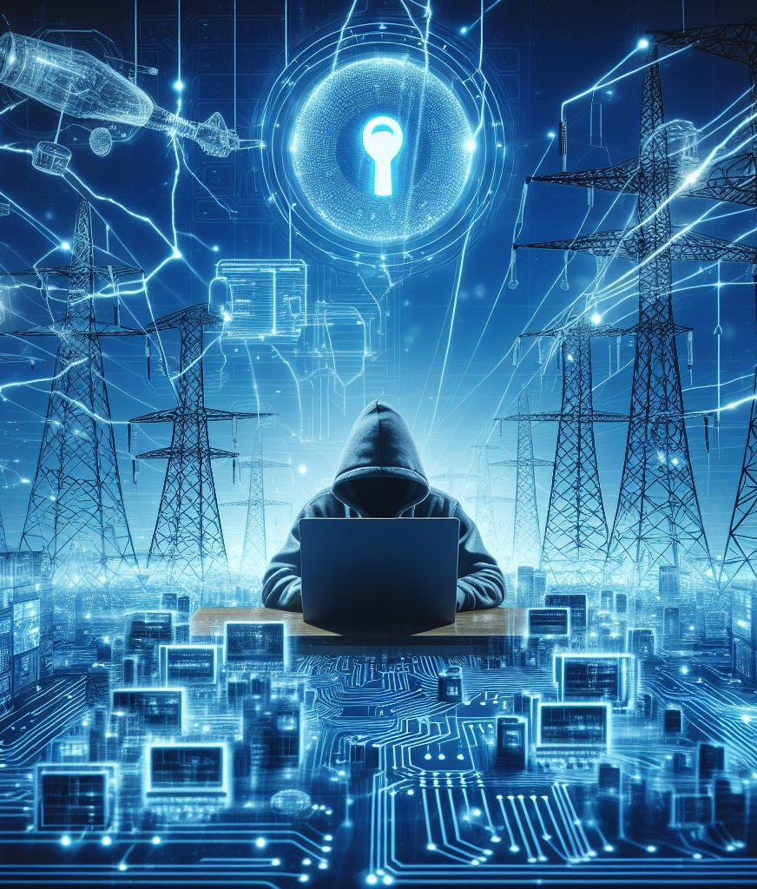
03_4: Μελέτη περίπτωσης
Παραβίαση ενεργειακών δεδομένων σε μεγάλη εταιρεία κοινής ωφέλειας
Μελέτη περίπτωσης:
  Παραβίαση ενεργειακών δεδομένων που συνέβη σε μεγάλη εταιρεία κοινής ωφέλειας, με αποτέλεσμα τη μη εξουσιοδοτημένη πρόσβαση σε ευαίσθητες πληροφορίες πελατών και λειτουργικά δεδομένα. Η εταιρεία κοινής ωφέλειας, η οποία παρέχει υπηρεσίες ηλεκτρικής ενέργειας και φυσικού αερίου σε εκατομμύρια πελάτες, αντιμετώπισε μια επίθεση στον κυβερνοχώρο με στόχο το σύστημα τιμολόγησης πελατών και τα λειτουργικά συστήματα ελέγχου. Η επίθεση εκμεταλλεύτηκε ευπάθειες στην υποδομή δικτύου της εταιρείας, επιτρέποντας στους επιτιθέμενους να αποκτήσουν μη εξουσιοδοτημένη πρόσβαση σε βάσεις δεδομένων πελατών, συστήματα SCADA και εργαλεία παρακολούθησης δικτύου.
  Χρονοδιάγραμμα συμβάντος:
    Αρχικός συμβιβασμός: Η επίθεση ξεκίνησε με μια εκστρατεία spear-phishing που στόχευε υπαλλήλους με πρόσβαση σε ευαίσθητα συστήματα και δεδομένα. Κακόβουλα μηνύματα ηλεκτρονικού ταχυδρομείου που περιείχαν συνημμένα ή συνδέσμους φορτωμένα με κακόβουλο λογισμικό στάλθηκαν στους υπαλλήλους, εξαπατώντας τους να αποκαλύψουν τα διαπιστευτήριά τους ή να εκτελέσουν κακόβουλο κώδικα.
    Πλευρική κίνηση: Μετά την απόκτηση αρχικής πρόσβασης, οι επιτιθέμενοι χρησιμοποίησαν κλεμμένα διαπιστευτήρια για να μετακινηθούν πλευρικά στο δίκτυο, κλιμακώνοντας τα προνόμια και θέτοντας σε κίνδυνο πρόσθετα συστήματα και διακομιστές.

Slide 25
03_4: Μελέτη περίπτωσης
Παραβίαση ενεργειακών δεδομένων σε μεγάλη εταιρεία κοινής ωφέλειας
Μελέτη περίπτωσης:
  Χρονοδιάγραμμα συμβάντος:
    Εξαγωγή δεδομένων: Μόλις εισέλθουν στο δίκτυο, οι επιτιθέμενοι στόχευσαν βάσεις δεδομένων πελατών που περιέχουν προσωπικά αναγνωρίσιμες πληροφορίες (PII), αρχεία χρέωσης και δεδομένα πληρωμής. Εξαπέλυσαν μεγάλους όγκους ευαίσθητων δεδομένων σε εξωτερικούς διακομιστές που ελέγχονταν από τους επιτιθέμενους.
    Παραβίαση συστήματος SCADA: Παράλληλα, οι επιτιθέμενοι στόχευσαν τα συστήματα SCADA της κοινής ωφέλειας, τα οποία ελέγχουν και παρακολουθούν κρίσιμες υποδομές, όπως σταθμούς ηλεκτροπαραγωγής, υποσταθμούς και δίκτυα διανομής. Εκμεταλλευόμενοι τα τρωτά σημεία στα πρωτόκολλα SCADA και τους αδύναμους μηχανισμούς ελέγχου ταυτότητας, οι επιτιθέμενοι απέκτησαν μη εξουσιοδοτημένη πρόσβαση στα συστήματα ελέγχου, θέτοντας σε σημαντικό κίνδυνο την επιχειρησιακή ασφάλεια και αξιοπιστία.
    Ανίχνευση και απόκριση: Η παραβίαση εντοπίστηκε όταν εντοπίστηκε μη φυσιολογική δραστηριότητα δικτύου και απόπειρες εξαγωγής δεδομένων από τα εργαλεία παρακολούθησης ασφαλείας και τα συστήματα ανίχνευσης απειλών της εταιρείας. Οι ομάδες αντιμετώπισης περιστατικών κινητοποιήθηκαν αμέσως για να περιορίσουν την παραβίαση, να διερευνήσουν την έκταση της εισβολής και να μετριάσουν περαιτέρω ζημιές.

Slide 26
03_4: Μελέτη περίπτωσης
Παραβίαση ενεργειακών δεδομένων σε μεγάλη εταιρεία κοινής ωφέλειας
Μελέτη περίπτωσης:
  Αντίκτυπο:
    Παραβίαση δεδομένων: Η παραβίαση των βάσεων δεδομένων πελατών είχε ως αποτέλεσμα την έκθεση ευαίσθητων PII, συμπεριλαμβανομένων ονομάτων, διευθύνσεων, στοιχείων επικοινωνίας και στοιχείων πληρωμής, επηρεάζοντας εκατομμύρια πελάτες και εκθέτοντάς τους σε κλοπή ταυτότητας και απάτη.
    Διακοπή λειτουργίας: Η μη εξουσιοδοτημένη πρόσβαση σε συστήματα SCADA και δίκτυα επιχειρησιακού ελέγχου προκάλεσε ανησυχίες σχετικά με την πιθανότητα φυσικών ζημιών, διακοπών της υπηρεσίας και κινδύνων ασφαλείας. Η εταιρεία ανέστειλε προσωρινά ορισμένες δραστηριότητες και εφάρμοσε μέτρα χειροκίνητου ελέγχου για τον μετριασμό των λειτουργικών κινδύνων.
    Ζημιά στη φήμη: Η παραβίαση διάβρωσε την εμπιστοσύνη των πελατών και την εμπιστοσύνη στην ικανότητα της εταιρείας κοινής ωφέλειας να προστατεύει τα δεδομένα τους και να παρέχει αξιόπιστες υπηρεσίες. Η αρνητική δημοσιότητα και ο έλεγχος των μέσων ενημέρωσης αμαύρωσαν περαιτέρω τη φήμη και την εικόνα της επωνυμίας της εταιρείας.

Slide 27
03_4: Μελέτη περίπτωσης
Παραβίαση ενεργειακών δεδομένων σε μεγάλη εταιρεία κοινής ωφέλειας
Μελέτη περίπτωσης:
  Διδάγματα:
    Σημασία της υγιεινής στον κυβερνοχώρο: Η παραβίαση υπογραμμίζει την κρίσιμη σημασία της εφαρμογής βασικών πρακτικών υγιεινής στον κυβερνοχώρο, όπως η εκπαίδευση ευαισθητοποίησης των εργαζομένων, οι ισχυρές πολιτικές κωδικού πρόσβασης και οι τακτικές ενημερώσεις ασφαλείας και ενημερώσεις κώδικα.
    Προσέγγιση άμυνας σε βάθος: Οι ενεργειακοί οργανισμοί θα πρέπει να υιοθετήσουν μια προσέγγιση άμυνας σε βάθος για την ασφάλεια στον κυβερνοχώρο, συνδυάζοντας πολλαπλά επίπεδα ελέγχων ασφαλείας, συμπεριλαμβανομένης της κατάτμησης του δικτύου, των ελέγχων πρόσβασης, των συστημάτων ανίχνευσης εισβολών και της προστασίας τελικού σημείου.
    Ετοιμότητα αντιμετώπισης περιστατικών: Ο έγκαιρος εντοπισμός και η έγκαιρη αντίδραση είναι ουσιαστικής σημασίας για τον μετριασμό των επιπτώσεων των επιθέσεων στον κυβερνοχώρο. Οι εταιρείες ενέργειας θα πρέπει να αναπτύξουν και να δοκιμάζουν τακτικά σχέδια αντιμετώπισης περιστατικών, να καθιερώσουν πρωτόκολλα επικοινωνίας και να συνεργαστούν με βιομηχανικούς εταίρους και κυβερνητικές υπηρεσίες για συντονισμένες προσπάθειες αντίδρασης.
    Συνεχής παρακολούθηση και ευφυΐα απειλών: Η προληπτική παρακολούθηση της κυκλοφορίας δικτύου, των αρχείων καταγραφής συστήματος και των ειδοποιήσεων ασφαλείας μπορεί να βοηθήσει στον εντοπισμό και τον μετριασμό των απειλών στον κυβερνοχώρο προτού κλιμακωθούν σε παραβιάσεις πλήρους κλίμακας. Η αξιοποίηση των ροών πληροφοριών απειλών και των πλατφορμών ανταλλαγής πληροφοριών μπορεί να ενισχύσει την επίγνωση της κατάστασης και τις δυνατότητες ανίχνευσης απειλών.

Slide 28
Περίγραμμα Εκπαίδευσης:
Ημέρα-4
Topic-04: Ανάλυση και Επεξεργασία Ενεργειακών Δεδομένων
Καθαρισμός και προεπεξεργασία δεδομένων
Εργαλεία και Τεχνολογίες Ανάλυσης Δεδομένων
Ερμηνεία δεδομένων για ανίχνευση απειλών στον κυβερνοχώρο
Μελέτη περίπτωσης

Slide 29
Περίγραμμα Εκπαίδευσης:
Ημέρα-4
Topic-04: Ανάλυση και Επεξεργασία Ενεργειακών Δεδομένων
Καθαρισμός και προεπεξεργασία δεδομένων
Εργαλεία και Τεχνολογίες Ανάλυσης Δεδομένων
Ερμηνεία δεδομένων για ανίχνευση απειλών στον κυβερνοχώρο
Μελέτη περίπτωσης

Slide 30
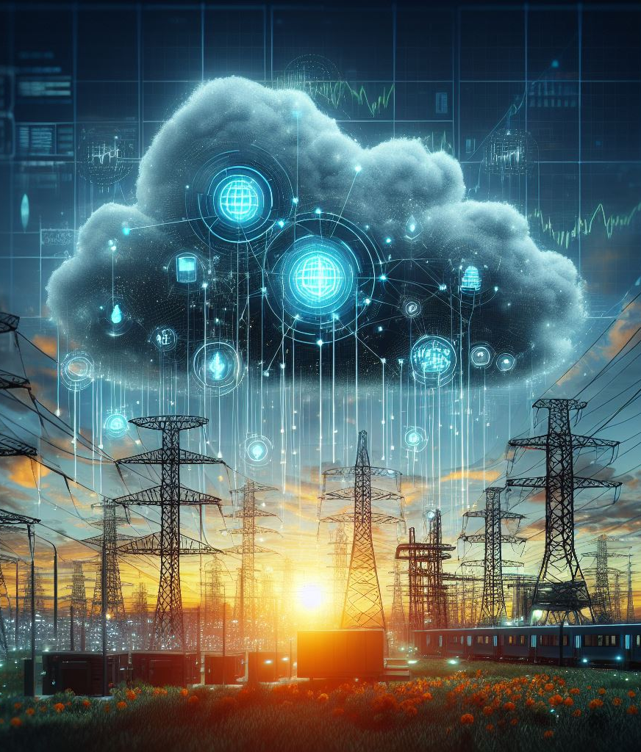
04_1: Καθαρισμός και Προεπεξεργασία Δεδομένων
Τεχνικές καθαρισμού και φιλτραρίσματος δεδομένων
Καθαρισμός δεδομένων:
  Ο καθαρισμός δεδομένων αναφέρεται στη διαδικασία εντοπισμού και διόρθωσης σφαλμάτων, ασυνεπειών και ανακριβειών στο σύνολο δεδομένων.
    Τα καθαρά δεδομένα είναι απαραίτητα για ακριβή ανάλυση και αξιόπιστες πληροφορίες.
    Κοινές προκλήσεις είναι οι ελλείπουσες τιμές, οι ακραίες τιμές και οι ασυνέπειες στα δεδομένα.
  Τεχνικές:
    Χειρισμός τιμών που λείπουν: Στρατηγικές όπως ο καταλογισμός, η διαγραφή ή η εκτίμηση για την αντιμετώπιση δεδομένων που λείπουν.
    Ανίχνευση και θεραπεία ακραίων τιμών: Μέθοδοι για τον εντοπισμό και το χειρισμό ακραίων τιμών που ενδέχεται να αλλοιώσουν τα αποτελέσματα της ανάλυσης.
    Τυποποίηση και κανονικοποίηση δεδομένων: Τεχνικές μετατροπής δεδομένων σε κοινή κλίμακα ή μορφή για καλύτερη σύγκριση.

Slide 31
04_1: Καθαρισμός και Προεπεξεργασία Δεδομένων
Τεχνικές καθαρισμού και φιλτραρίσματος δεδομένων
Καθαρισμός δεδομένων:
  Διαδικασία καθαρισμού δεδομένων:
    Εξερεύνηση δεδομένων: Αρχική εξερεύνηση για τον εντοπισμό πιθανών ζητημάτων στο σύνολο δεδομένων.
    Προεπεξεργασία δεδομένων: Εφαρμογή τεχνικών καθαρισμού για την αντιμετώπιση εντοπισμένων προβλημάτων.
    Επικύρωση και έλεγχοι ποιότητας: Επαλήθευση της ακεραιότητας και της ποιότητας των καθαρισμένων δεδομένων.
  Παραδείγματα εργαλείων καθαρισμού δεδομένων:
    OpenRefine (https://openrefine.org/): Το OpenRefine είναι ένα ισχυρό δωρεάν εργαλείο ανοιχτού κώδικα για εργασία με ακατάστατα δεδομένα: καθαρισμός τους, μετατροπή τους από τη μία μορφή στην άλλη και επέκτασή τους με υπηρεσίες ιστού και εξωτερικά δεδομένα. Το OpenRefine μπορεί να χρησιμοποιηθεί για τον καθαρισμό δεδομένων που συλλέγονται από αισθητήρες IoT ή συστήματα SCADA στο ενεργειακό δίκτυο, εντοπίζοντας και διορθώνοντας σφάλματα ή ανωμαλίες στο σύνολο δεδομένων.
    Alteryx Designer Cloud (https://www.alteryx.com/): Το Alteryx είναι μια ολοκληρωμένη πλατφόρμα ανάλυσης δεδομένων που περιλαμβάνει λειτουργίες καθαρισμού, ανάμειξης και ανάλυσης δεδομένων. Προσφέρει μια διεπαφή μεταφοράς και απόθεσης για την εκτέλεση σύνθετων μετασχηματισμών δεδομένων και λειτουργιών καθαρισμού. Το Alteryx μπορεί να χρησιμοποιηθεί για τον καθαρισμό και την προεπεξεργασία δεδομένων από διάφορες πηγές που σχετίζονται με την ενέργεια, όπως δεδομένα κατανάλωσης ενέργειας, δεδομένα καιρού και λειτουργικά δεδομένα από σταθμούς ηλεκτροπαραγωγής, επιτρέποντας στους αναλυτές να αντλήσουν πολύτιμες πληροφορίες για τη βελτιστοποίηση της ενεργειακής απόδοσης και των λειτουργιών.

Slide 32
Περίγραμμα Εκπαίδευσης:
Ημέρα-4
Topic-04: Ανάλυση και Επεξεργασία Ενεργειακών Δεδομένων
Καθαρισμός και προεπεξεργασία δεδομένων
Εργαλεία και Τεχνολογίες Ανάλυσης Δεδομένων
Ερμηνεία δεδομένων για ανίχνευση απειλών στον κυβερνοχώρο
Μελέτη περίπτωσης

Slide 33
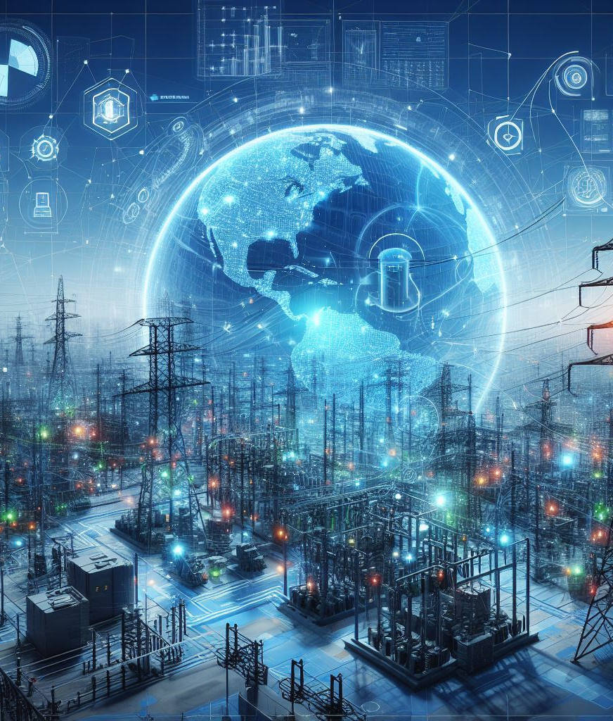



04_2: Εργαλεία και Τεχνολογίες Ανάλυσης Δεδομένων
Επισκόπηση των εργαλείων ανάλυσης δεδομένων που χρησιμοποιούνται συνήθως στην ασφάλεια στον κυβερνοχώρο
Εργαλεία ανάλυσης δεδομένων:
  Τα εργαλεία ανάλυσης δεδομένων διευκολύνουν την εξαγωγή πληροφοριών από μεγάλα και σύνθετα σύνολα δεδομένων.
  Εργαλεία που χρησιμοποιούνται συνήθως:
Γλώσσες προγραμματισμού
Εργαλεία οπτικοποίησης δεδομένων
Στατιστικό λογισμικό
Python, R και SQL για χειρισμό και ανάλυση δεδομένων
Tableau, Power BI και Matplotlib για τη δημιουργία οπτικών αναπαραστάσεων δεδομένων
SPSS, SAS και MATLAB για προηγμένη στατιστική ανάλυση

Slide 34
Περίγραμμα Εκπαίδευσης:
Ημέρα-4
Topic-04: Ανάλυση και Επεξεργασία Ενεργειακών Δεδομένων
Καθαρισμός και προεπεξεργασία δεδομένων
Εργαλεία και Τεχνολογίες Ανάλυσης Δεδομένων
Ερμηνεία δεδομένων για ανίχνευση απειλών στον κυβερνοχώρο
Μελέτη περίπτωσης

Slide 35
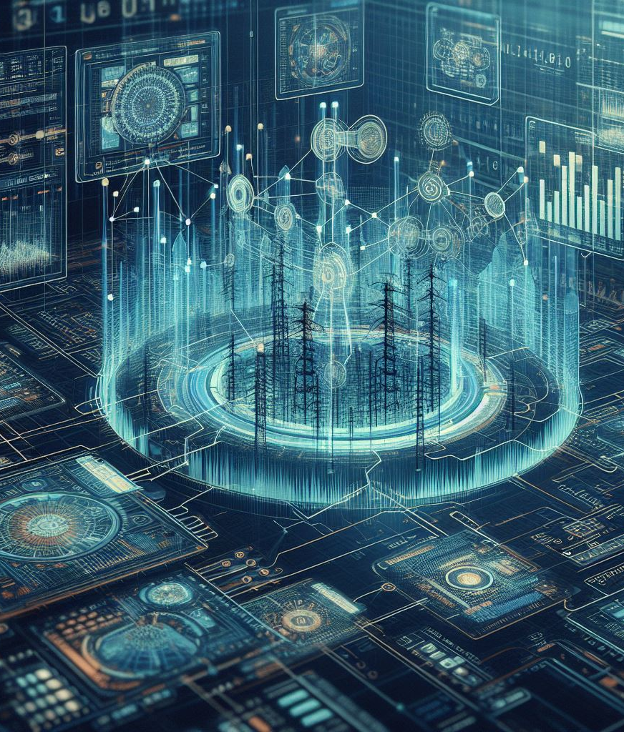
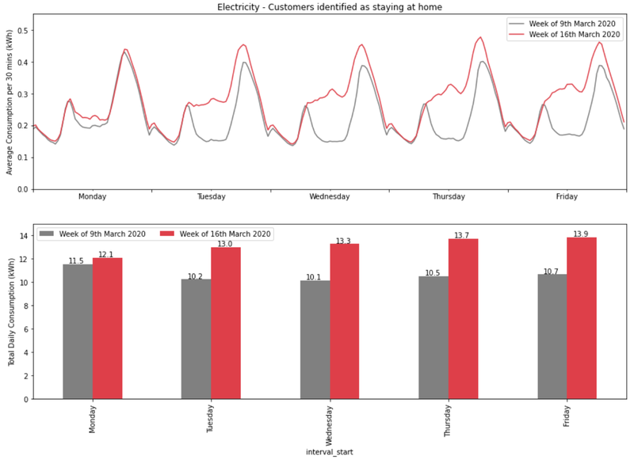
04_3: Ερμηνεία Δεδομένων για Ανίχνευση Απειλών στον Κυβερνοχώρο
Εντοπισμός προτύπων και ανωμαλιών στα ενεργειακά δεδομένα
Κατανόηση μοτίβων δεδομένων:
  Τα μοτίβα δεδομένων είναι επαναλαμβανόμενες τάσεις ή σχέσεις που υπάρχουν σε ένα σύνολο δεδομένων. Η κατανόησή του είναι ζωτικής σημασίας για τον εντοπισμό ανωμαλιών και πιθανών απειλών στον κυβερνοχώρο.
  Τύποι μοτίβων δεδομένων:
    Εποχικότητα: Τακτικές διακυμάνσεις των δεδομένων που συμβαίνουν σε συγκεκριμένα χρονικά διαστήματα, όπως ημερήσια, εβδομαδιαία ή ετήσια μοτίβα.
    Τάσεις: Μακροπρόθεσμες τάσεις στα δεδομένα, που υποδεικνύουν σταδιακές αλλαγές στη συμπεριφορά ή τις αξίες.
    Ανωμαλίες: Απροσδόκητες αποκλίσεις από μοτίβα λόγω, π.χ., απειλών στον κυβερνοχώρο ή ασυνήθιστων δραστηριοτήτων.
Πηγή: https://octopus.energy/blog/domestic-energy-usage-patterns-during-social-distancing/

Slide 36
04_3: Ερμηνεία Δεδομένων για Ανίχνευση Απειλών στον Κυβερνοχώρο
Εντοπισμός προτύπων και ανωμαλιών στα ενεργειακά δεδομένα
Ανίχνευση ανωμαλιών:
  Οι ανωμαλίες, γνωστές και ως ακραίες τιμές ή αποκλίσεις, είναι σημεία δεδομένων που διαφέρουν σημαντικά από τον κανόνα ή την αναμενόμενη συμπεριφορά.
  Ο εντοπισμός ανωμαλιών είναι απαραίτητος για τον εντοπισμό πιθανών απειλών στον κυβερνοχώρο ή παραβιάσεων ασφαλείας.
  Τεχνικές ανίχνευσης ανωμαλιών:
    Στατιστικές μέθοδοι: Χρησιμοποιήστε στατιστικές τεχνικές όπως ο μέσος όρος, η τυπική απόκλιση και το z-score για τον εντοπισμό σημείων δεδομένων που βρίσκονται εκτός των κανονικών ορίων.
    Αλγόριθμοι μηχανικής μάθησης: Εκπαιδεύστε τα μοντέλα να αναγνωρίζουν μοτίβα σε δεδομένα και να επισημαίνουν περιπτώσεις που αποκλίνουν από τα μοτίβα που μαθαίνονται.
    Τομεακές προσεγγίσεις: Ανάπτυξη προσαρμοσμένων αλγορίθμων ανίχνευσης ανωμαλιών προσαρμοσμένων στα χαρακτηριστικά των δεδομένων του ενεργειακού δικτύου.

Slide 37
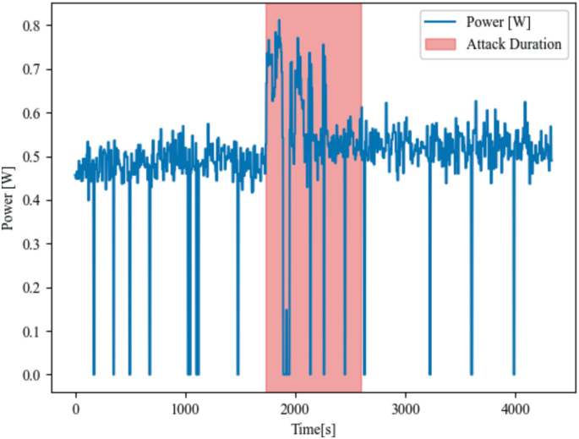
04_3: Ερμηνεία Δεδομένων για Ανίχνευση Απειλών στον Κυβερνοχώρο
Εντοπισμός προτύπων και ανωμαλιών στα ενεργειακά δεδομένα
Συσχέτιση δεδομένων με απειλές στον κυβερνοχώρο:
  Ορισμένα μοτίβα δεδομένων ή ανωμαλίες μπορεί να χρησιμεύσουν ως δείκτες πιθανών απειλών στον κυβερνοχώρο ή συμβάντων ασφάλειας.
  Παραδείγματα περιλαμβάνουν ασυνήθιστες αιχμές στην κυκλοφορία δικτύου, μη αναμενόμενες αλλαγές στις ρυθμίσεις παραμέτρων του συστήματος ή μη εξουσιοδοτημένες προσπάθειες πρόσβασης.
Οπτικοποίηση για ανίχνευση απειλών:
    Οι οπτικές αναπαραστάσεις δεδομένων διευκολύνουν τον εντοπισμό και την ερμηνεία μοτίβων, ανωμαλιών και τάσεων.
    Τα γραφήματα, τα γραφήματα και οι πίνακες εργαλείων παρέχουν διαισθητικές πληροφορίες για σύνθετα σύνολα δεδομένων, βοηθώντας στον εντοπισμό απειλών και στη λήψη αποφάσεων.
Πηγή: Schorr, V., et al. (2024). Ανάλυση κατανάλωσης ενέργειας ως δείκτης ανίχνευσης κυβερνοεπιθέσεων σε έξυπνες οικιακές συσκευές. Στο: Jørgensen, B.N., da Silva, L.C.P., Ma, Z. (eds) Energy Informatics. ΕΙ. Ένα 2023. Σημειώσεις στην Επιστήμη των Υπολογιστών, τόμος 14468. Άλτης

Slide 38
Περίγραμμα Εκπαίδευσης:
Ημέρα-4
Topic-04: Ανάλυση και Επεξεργασία Ενεργειακών Δεδομένων
Καθαρισμός και προεπεξεργασία δεδομένων
Εργαλεία και Τεχνολογίες Ανάλυσης Δεδομένων
Ερμηνεία δεδομένων για ανίχνευση απειλών στον κυβερνοχώρο
Μελέτη περίπτωσης

Slide 39
04_4: Μελέτη περίπτωσης
Ασυνήθιστη δραστηριότητα δικτύου
Μελέτη περίπτωσης:
  Σε μια μεγάλη μητροπολιτική περιοχή, μια εταιρεία κοινής ωφέλειας ενέργειας λειτουργεί ένα δίκτυο σταθμών ηλεκτροπαραγωγής, υποσταθμών και δικτύων διανομής που παρέχουν ηλεκτρική ενέργεια σε εκατομμύρια πελάτες. Η εταιρεία βασίζεται σε μεγάλο βαθμό σε ψηφιακά συστήματα ελέγχου και συσκευές IoT για την αποτελεσματική παρακολούθηση και διαχείριση της υποδομής της. Ωστόσο, αυτό το διασυνδεδεμένο δίκτυο παρουσιάζει επίσης σημαντικό κίνδυνο για την ασφάλεια στον κυβερνοχώρο, καθώς είναι ευάλωτο σε απειλές στον κυβερνοχώρο που θα μπορούσαν να διαταράξουν την παροχή ηλεκτρικού ρεύματος ή να θέσουν σε κίνδυνο ευαίσθητα δεδομένα.
  Μια μέρα, η ομάδα κυβερνοασφάλειας της εταιρείας παρατηρεί ασυνήθιστη δραστηριότητα δικτύου που προέρχεται από έναν από τους κρίσιμους υποσταθμούς της. Τα μοτίβα κυκλοφορίας δικτύου υποδηλώνουν πιθανή εισβολή στον κυβερνοχώρο, εγείροντας ανησυχίες σχετικά με την ασφάλεια της ενεργειακής υποδομής. Περαιτέρω έρευνα αποκαλύπτει ύποπτες συνδέσεις στα συστήματα ελέγχου και μη εξουσιοδοτημένες προσπάθειες πρόσβασης σε ευαίσθητα αποθετήρια δεδομένων.
  Προσέγγιση ανάλυσης δεδομένων:
    Συλλογή και συγκέντρωση δεδομένων: Η ομάδα ασφάλειας στον κυβερνοχώρο συλλέγει αρχεία καταγραφής κυκλοφορίας δικτύου, αρχεία καταγραφής συμβάντων συστήματος και αρχεία καταγραφής πρόσβασης από διάφορα στοιχεία του ενεργειακού δικτύου, συμπεριλαμβανομένων υποσταθμών, συστημάτων ελέγχου και διακομιστών δεδομένων. Συγκεντρώνουν τα δεδομένα που συλλέγονται για να δημιουργήσουν ένα ολοκληρωμένο σύνολο δεδομένων που περιλαμβάνει ένα ευρύ φάσμα δραστηριοτήτων δικτύου και συμβάντων συστήματος.
    Καθαρισμός και προεπεξεργασία δεδομένων: Η ομάδα καθαρίζει το σύνολο δεδομένων για να αφαιρέσει θόρυβο, ακραίες τιμές και άσχετα σημεία δεδομένων που θα μπορούσαν να εμποδίσουν τη διαδικασία ανάλυσης. Αντιμετωπίζουν τις τιμές που λείπουν, τυποποιούν τις μορφές και κανονικοποιούν τα δεδομένα για να εξασφαλίσουν συνέπεια και ακρίβεια.

Slide 40
04_4: Μελέτη περίπτωσης
Ασυνήθιστη δραστηριότητα δικτύου
Μελέτη περίπτωσης:
  Ανάλυση δεδομένων και ταυτοποίηση προτύπων:
    Χρησιμοποιώντας αλγόριθμους στατιστικής ανάλυσης και μηχανικής μάθησης, η ομάδα εντοπίζει μοτίβα και ανωμαλίες στο σύνολο δεδομένων που μπορεί να υποδεικνύουν πιθανές απειλές στον κυβερνοχώρο.
    Αναζητούν παρατυπίες στα μοτίβα σύνδεσης, αιχμές κυκλοφορίας δικτύου, μη εξουσιοδοτημένες προσπάθειες πρόσβασης και ασυνήθιστες συμπεριφορές συστήματος.
  Ανίχνευση και συσχέτιση απειλών:
    Συσχετίζοντας τις ανωμαλίες που εντοπίστηκαν με γνωστούς δείκτες απειλών στον κυβερνοχώρο και υπογραφές επιθέσεων, η ομάδα περιορίζει τις πιθανές απειλές για την ασφάλεια.
    Αναλύουν το πλαίσιο των ανωμαλιών για να προσδιορίσουν τη σοβαρότητα και τον αντίκτυπο των απειλών που εντοπίστηκαν στην ενεργειακή υποδομή.
  Οπτικοποίηση και αναφορά:
    Η ομάδα οπτικοποιεί τα αποτελέσματα της ανάλυσης χρησιμοποιώντας διαδραστικούς πίνακες εργαλείων, γραφήματα και γραφήματα για να παρέχει στους ενδιαφερόμενους διαισθητικές πληροφορίες σχετικά με τις απειλές που εντοπίστηκαν.
    Δημιουργούν λεπτομερείς εκθέσεις που περιγράφουν τα ευρήματα, συμπεριλαμβανομένων των απειλών που εντοπίστηκαν, των πιθανών επιπτώσεών τους και των συνιστώμενων μέτρων μετριασμού.

Slide 41
04_4: Μελέτη περίπτωσης
Ασυνήθιστη δραστηριότητα δικτύου
Μελέτη περίπτωσης:
  Μετριασμός και αντιμετώπιση:
    Με βάση τα ευρήματα της ανάλυσης, η ομάδα κυβερνοασφάλειας εφαρμόζει άμεσα μέτρα μετριασμού για τον περιορισμό των απειλών που εντοπίστηκαν και την πρόληψη περαιτέρω ζημιών.
    Απομονώνουν τα συστήματα που επηρεάζονται, ανακαλούν μη εξουσιοδοτημένα δικαιώματα πρόσβασης και αναπτύσσουν πρόσθετους ελέγχους ασφαλείας για να ενισχύσουν την άμυνα του δικτύου.
    Η ομάδα συνεργάζεται με υπηρεσίες επιβολής του νόμου και ειδικούς στον κυβερνοχώρο για να διερευνήσει τη βασική αιτία της εισβολής και να εντοπίσει τους δράστες.
  Αποτέλεσμα:
    Μέσω προληπτικής ανάλυσης δεδομένων και τεχνικών ανίχνευσης απειλών, η εταιρεία κοινής ωφέλειας ενέργειας μετριάζει επιτυχώς την απειλή στον κυβερνοχώρο και προστατεύει την κρίσιμη υποδομή της από πιθανές διαταραχές.
    Το περιστατικό υπογραμμίζει τη σημασία της αξιοποίησης εργαλείων και τεχνικών ανάλυσης δεδομένων για την ενίσχυση της ανθεκτικότητας στον κυβερνοχώρο στο ενεργειακό δίκτυο και τον αποτελεσματικό μετριασμό των αναδυόμενων απειλών.

Slide 42
Περίγραμμα Εκπαίδευσης:
Ημέρα-5
Topic-05: Απειλητικοί Παράγοντες και Τακτικές στο Ενεργειακό Δίκτυο
Εισαγωγή στους Παράγοντες Απειλής
Παράγοντες Απειλής έθνους-κράτους
Ομάδες εγκληματιών στον κυβερνοχώρο
Εσωτερικές απειλές
Χακτιβιστές και ιδεολογικά υποκινούμενοι παράγοντες απειλής

Slide 43
Περίγραμμα Εκπαίδευσης:
Ημέρα-5
Topic-05: Απειλητικοί Παράγοντες και Τακτικές στο Ενεργειακό Δίκτυο
Εισαγωγή στους Παράγοντες Απειλής
Παράγοντες Απειλής έθνους-κράτους
Ομάδες εγκληματιών στον κυβερνοχώρο
Εσωτερικές απειλές
Χακτιβιστές και ιδεολογικά υποκινούμενοι παράγοντες απειλής

Slide 44

05_1: Εισαγωγή στους Παράγοντες Απειλής
Εισαγωγή
Παράγοντες απειλής:
  Οι Παράγοντες Απειλής που στοχεύουν ενεργειακά δίκτυα καθοδηγούνται από ποικίλα κίνητρα, επηρεάζοντας τη συμπεριφορά και τους στόχους τους. Παραδείγματα:
    Οικονομικό κέρδος: Ορισμένοι παράγοντες απειλής αναζητούν χρηματικές ανταμοιβές μέσω πληρωμών λύτρων, κλοπής πολύτιμων δεδομένων ή πώλησης πρόσβασης σε παραβιασμένα συστήματα.
    Γεωπολιτική επιρροή: Οι εθνικοί-κρατικοί παράγοντες μπορούν να εμπλακούν σε κατασκοπεία στον κυβερνοχώρο ή σαμποτάζ για να αποκτήσουν στρατηγικά πλεονεκτήματα ή να ασκήσουν επιρροή σε αντίπαλα έθνη.
    Διακοπή των υπηρεσιών: Οι ομάδες χακτιβιστών μπορεί να στοχεύσουν ενεργειακές υποδομές για να διαμαρτυρηθούν ενάντια στις αντιληπτές αδικίες ή να προωθήσουν ιδεολογικές ατζέντες.
    Δολιοφθορά: Οι Παράγοντες Απειλής μπορεί να έχουν ως στόχο να διαταράξουν τις λειτουργίες υποδομών ζωτικής σημασίας, προκαλώντας εκτεταμένη αναστάτωση και οικονομική ζημία.
  Κατανοώντας τι παρακινεί τους παράγοντες απειλής, οι οργανισμοί μπορούν να δώσουν προτεραιότητα στις επενδύσεις στον εντοπισμό απειλών, την αντιμετώπιση περιστατικών και τις στρατηγικές μετριασμού κινδύνου.

Slide 45
Περίγραμμα Εκπαίδευσης:
Ημέρα-5
Topic-05: Απειλητικοί Παράγοντες και Τακτικές στο Ενεργειακό Δίκτυο
Εισαγωγή στους Παράγοντες Απειλής
Παράγοντες Απειλής έθνους-κράτους
Ομάδες εγκληματιών στον κυβερνοχώρο
Εσωτερικές απειλές
Χακτιβιστές και ιδεολογικά υποκινούμενοι παράγοντες απειλής

Slide 46
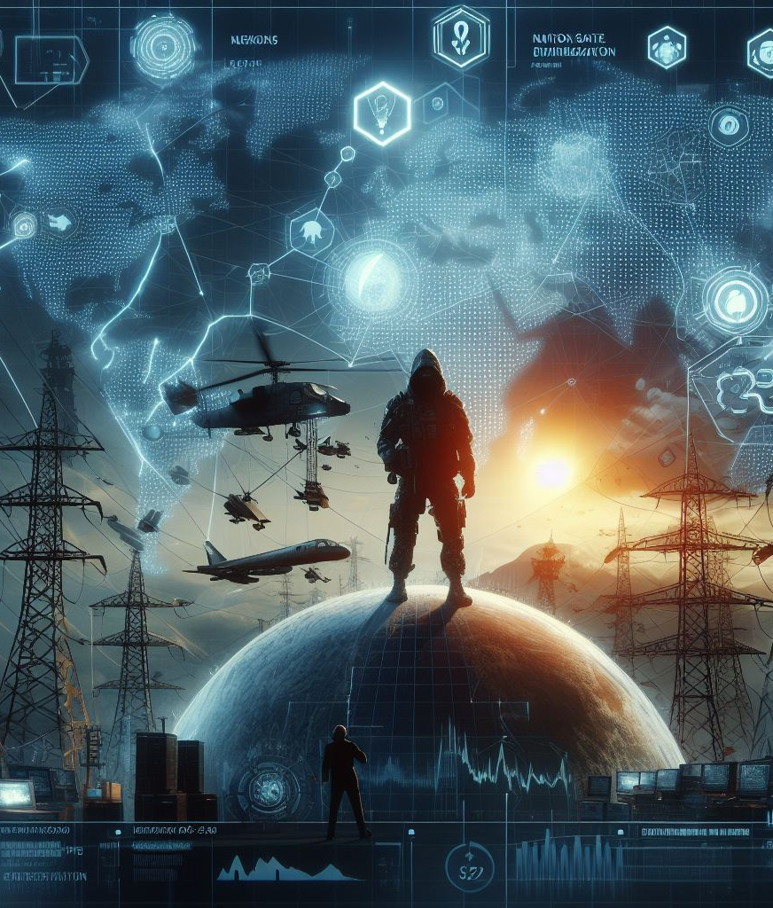
05_2: Παράγοντες Απειλής Έθνους-Κράτους
Χαρακτηριστικά και παραδείγματα
Παράγοντες Απειλής έθνους-κράτους:
  Οι Παράγοντες Απειλής των εθνικών κρατών χρηματοδοτούνται ή συνδέονται με κυβερνήσεις και διαθέτουν σημαντικούς πόρους, εμπειρογνωμοσύνη και στρατηγικούς στόχους.
  Χαρακτηριστικά: Οι προηγμένες δυνατότητες, οι εκτεταμένοι πόροι, ο μακροπρόθεσμος σχεδιασμός και τα γεωπολιτικά κίνητρα τα διακρίνουν από άλλες κατηγορίες φορέων απειλής.
  Τακτικές και τεχνικές: Οι Παράγοντες Απειλής των εθνικών κρατών χρησιμοποιούν εξελιγμένες τακτικές και τεχνικές για την επίτευξη στρατηγικών στόχων, όπως η κατασκοπεία στον κυβερνοχώρο, το σαμποτάζ και η διατάραξη. Παραδείγματα:
    Stuxnet Worm (2010): Αναπτύχθηκε από κοινού από τις Ηνωμένες Πολιτείες και το Ισραήλ, το Stuxnet στόχευσε τις πυρηνικές εγκαταστάσεις του Ιράν, συμπεριλαμβανομένων των φυγοκεντρητών εμπλουτισμού ουρανίου. Το Stuxnet προκάλεσε φυσική ζημιά στην πυρηνική υποδομή του Ιράν, αποδεικνύοντας τη δυνατότητα των επιθέσεων στον κυβερνοχώρο να διαταράξουν κρίσιμα συστήματα.
    Dragonfly (2011-2014): Πιστεύεται ότι χρηματοδοτείται από τη Ρωσία, η ομάδα κυβερνοκατασκοπείας Dragonfly στόχευε ενεργειακές εταιρείες στις Ηνωμένες Πολιτείες και την Ευρώπη. Η Dragonfly χρησιμοποίησε spear-phishing emails και watering hole επιθέσεις για να αποκτήσει πρόσβαση σε δίκτυα του ενεργειακού τομέα και να συλλέξει πληροφορίες. Η εκστρατεία είχε ως στόχο να συγκεντρώσει πληροφορίες σχετικά με τα τρωτά σημεία των ενεργειακών υποδομών και ενδεχομένως να διαταράξει τον ενεργειακό εφοδιασμό σε στοχευμένες περιοχές.
  Γεωπολιτικές επιπτώσεις: Οι επιχειρήσεις στον κυβερνοχώρο σε εθνικό επίπεδο στον ενεργειακό τομέα έχουν σημαντικές γεωπολιτικές επιπτώσεις, συμπεριλαμβανομένης της πιθανής κλιμάκωσης των εντάσεων μεταξύ των εθνών και της διακοπής του παγκόσμιου ενεργειακού εφοδιασμού.

Slide 47
Περίγραμμα Εκπαίδευσης:
Ημέρα-5
Topic-05: Απειλητικοί Παράγοντες και Τακτικές στο Ενεργειακό Δίκτυο
Εισαγωγή στους Παράγοντες Απειλής
Παράγοντες Απειλής έθνους-κράτους
Ομάδες εγκληματιών στον κυβερνοχώρο
Εσωτερικές απειλές
Χακτιβιστές και ιδεολογικά υποκινούμενοι παράγοντες απειλής

Slide 48
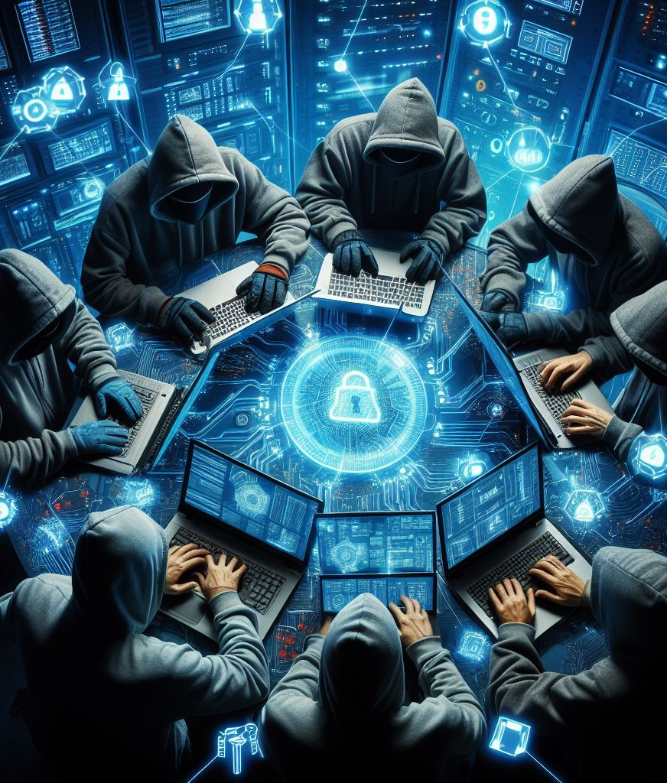
05_3: Ομάδες Κυβερνοεγκληματιών
Χαρακτηριστικά και παραδείγματα
Ομάδες εγκληματιών στον κυβερνοχώρο:
  Οι ομάδες εγκληματιών στον κυβερνοχώρο είναι οργανωμένες οντότητες που εμπλέκονται σε παράνομες δραστηριότητες για οικονομικό κέρδος, στοχεύοντας άτομα, επιχειρήσεις και κρίσιμους τομείς υποδομών όπως η ενέργεια.
  Χαρακτηριστικά: Προσαρμόσιμα, με γνώμονα το κέρδος και συχνά λειτουργούν ως μέρος υπόγειων οικονομιών ή μοντέλων εγκλήματος στον κυβερνοχώρο ως υπηρεσίας (CaaS).
  Τακτικές και τεχνικές: Οι ομάδες εγκληματιών στον κυβερνοχώρο χρησιμοποιούν μια ποικιλία τακτικών και τεχνικών για τη δημιουργία εσόδων από τις δραστηριότητές τους, συμπεριλαμβανομένων των επιθέσεων ransomware, των παραβιάσεων δεδομένων και της κλοπής πνευματικής ιδιοκτησίας. Παραδείγματα:
    Επιθέσεις ransomware: Κρυπτογράφηση δεδομένων θυμάτων και απαίτηση πληρωμών λύτρων σε αντάλλαγμα για κλειδιά αποκρυπτογράφησης, διακοπή λειτουργιών και πρόκληση οικονομικών απωλειών. Η επίθεση ransomware WannaCry (2017) στόχευε κρίσιμες υποδομές, συμπεριλαμβανομένης της υγειονομικής περίθαλψης και της ενέργειας, κρυπτογραφώντας δεδομένα και απαιτώντας πληρωμές με Bitcoin.
    Παραβιάσεις δεδομένων: Μη εξουσιοδοτημένη πρόσβαση σε ευαίσθητες πληροφορίες, όπως δεδομένα πελατών ή ιδιόκτητη τεχνολογία, για εκμετάλλευση ή πώληση σε υπόγειες αγορές. Η παραβίαση δεδομένων της Equifax (2017) έθεσε σε κίνδυνο τις προσωπικές πληροφορίες περισσότερων από 147 εκατομμυρίων ατόμων, υπογραμμίζοντας τον αντίκτυπο των παραβιάσεων δεδομένων μεγάλης κλίμακας.
    Κλοπή πνευματικής ιδιοκτησίας: Κλοπή εμπορικών μυστικών, ερευνητικών ευρημάτων ή ιδιοκτησιακού λογισμικού για ανταγωνιστικό πλεονέκτημα ή μεταπώληση σε ανταγωνιστές. Η ομάδα APT10 (2018) στόχευσε παγκόσμιες εταιρείες τεχνολογίας και ενέργειας, κλέβοντας πνευματική ιδιοκτησία που σχετίζεται με βιομηχανικά συστήματα ελέγχου και ευαίσθητες επιχειρηματικές δραστηριότητες.

Slide 49
05_3: Ομάδες Κυβερνοεγκληματιών
Χαρακτηριστικά και παραδείγματα
Ομάδες εγκληματιών στον κυβερνοχώρο:
  Οικονομικά κίνητρα: Οι ομάδες εγκληματιών στον κυβερνοχώρο υποκινούνται κυρίως από οικονομικά κίνητρα, επιδιώκοντας να μεγιστοποιήσουν τα κέρδη μέσω εκβιασμού, απάτης και κλοπής. Ορισμένες ομάδες εγκληματιών στον κυβερνοχώρο λειτουργούν σαν νόμιμες επιχειρήσεις, προσφέροντας πλατφόρμες ransomware-as-a-service (RaaS) ή εξειδικευμένα εργαλεία κακόβουλου λογισμικού προς πώληση ή ενοικίαση. Η προσοδοφόρα φύση του εγκλήματος στον κυβερνοχώρο οδηγεί στον πολλαπλασιασμό των ομάδων εγκληματιών στον κυβερνοχώρο και στην ανάπτυξη ολοένα και πιο εξελιγμένων τεχνικών επίθεσης.
  Επιπτώσεις: Οι κυβερνοεγκληματικές επιθέσεις σε ενεργειακά δίκτυα μπορούν να διαταράξουν τις λειτουργίες, να θέσουν σε κίνδυνο ευαίσθητα δεδομένα και να προκαλέσουν οικονομικές απώλειες, θέτοντας σημαντικούς κινδύνους για την ανθεκτικότητα των υποδομών και τη δημόσια ασφάλεια. Οι παραβιάσεις δεδομένων μπορούν να οδηγήσουν σε ρυθμιστικές κυρώσεις, ζημιά στη φήμη και νομικές ευθύνες, ενώ οι επιθέσεις ransomware μπορούν να οδηγήσουν σε λειτουργικό χρόνο διακοπής λειτουργίας και οικονομικό εκβιασμό.

Slide 50
Περίγραμμα Εκπαίδευσης:
Ημέρα-5
Topic-05: Απειλητικοί Παράγοντες και Τακτικές στο Ενεργειακό Δίκτυο
Εισαγωγή στους Παράγοντες Απειλής
Παράγοντες Απειλής έθνους-κράτους
Ομάδες εγκληματιών στον κυβερνοχώρο
Εσωτερικές απειλές
Χακτιβιστές και ιδεολογικά υποκινούμενοι παράγοντες απειλής

Slide 51

05_4: Απειλές εκ των έσω
Χαρακτηριστικά και παραδείγματα
Εσωτερικές απειλές:
  Οι εσωτερικές απειλές αναφέρονται σε κινδύνους ασφαλείας που θέτουν άτομα εντός ενός οργανισμού που κάνουν κατάχρηση των προνομίων πρόσβασής τους για να προκαλέσουν σκόπιμα ή ακούσια βλάβη.
  Χαρακτηριστικά: Τα πρόσωπα που κατέχουν εμπιστευτικές πληροφορίες μπορεί να περιλαμβάνουν υπαλλήλους, εργολάβους, τρίτους προμηθευτές ή συνεργάτες με νόμιμη πρόσβαση σε οργανωτικά συστήματα και δεδομένα.
  Κίνητρα: Οι εσωτερικές απειλές μπορεί να προέρχονται από διάφορα κίνητρα, συμπεριλαμβανομένου του οικονομικού κέρδους, της δυσαρέσκειας, της ιδεολογίας, της κατασκοπείας ή της αμέλειας. Παραδείγματα:
    Οικονομικό κέρδος: Ένας υπάλληλος μπορεί να κλέψει ευαίσθητα δεδομένα ή πνευματική ιδιοκτησία για προσωπικό κέρδος ή για να πουλήσει σε εξωτερικά μέρη.
    Δυσαρέσκεια: Ένας δυσαρεστημένος υπάλληλος μπορεί να ζητήσει εκδίκηση εναντίον του οργανισμού σαμποτάροντας συστήματα ή διαρρέοντας εμπιστευτικές πληροφορίες.
    Κατασκοπεία: Οι εσωτερικοί κατάσκοποι μπορούν να στρατολογηθούν από εξωτερικούς παράγοντες ή ανταγωνιστικούς οργανισμούς για τη συλλογή πληροφοριών ή τη διακοπή επιχειρήσεων.
    Αμέλεια: Οι ακούσιες εσωτερικές απειλές μπορεί να προκύψουν από απρόσεκτη ή αμελή συμπεριφορά, όπως κλικ σε μηνύματα ηλεκτρονικού "ψαρέματος" ή κακή διαχείριση ευαίσθητων δεδομένων.

Slide 52
05_4: Απειλές εκ των έσω
Χαρακτηριστικά και παραδείγματα
Εσωτερικές απειλές:
  Παραδείγματα:
    Edward Snowden (2013): Ο πρώην συνεργάτης της Υπηρεσίας Εθνικής Ασφάλειας των ΗΠΑ (NSA), Edward Snowden, διέρρευσε απόρρητα έγγραφα που αποκαλύπτουν εκτεταμένα κυβερνητικά προγράμματα παρακολούθησης στα μέσα ενημέρωσης. Ο Σνόουντεν ισχυρίστηκε ότι εξέθεσε την κυβερνητική υπέρβαση και τις παραβιάσεις των δικαιωμάτων της ιδιωτικής ζωής, τονίζοντας τα ιδεολογικά κίνητρα ως μια μορφή εσωτερικής απειλής.
    Triton Malware (2017): Το κακόβουλο λογισμικό Triton στόχευσε βιομηχανικά συστήματα ελέγχου (ICS) σε πετροχημικό εργοστάσιο της Σαουδικής Αραβίας, προκαλώντας λειτουργικές διαταραχές. Οι έρευνες αποκάλυψαν στοιχεία εσωτερικής συνεργασίας με εξωτερικούς φορείς απειλών για την ανάπτυξη του κακόβουλου λογισμικού Triton, υπογραμμίζοντας τον ρόλο της εσωτερικής απειλής στη διευκόλυνση των επιθέσεων στον κυβερνοχώρο σε κρίσιμες υποδομές.
  Στρατηγικές ανίχνευσης και μετριασμού: Η εφαρμογή ελέγχων πρόσβασης, η παρακολούθηση των δραστηριοτήτων των χρηστών, η διεξαγωγή περιοδικών ελέγχων ασφαλείας και η προώθηση μιας κουλτούρας ευαισθητοποίησης σχετικά με την ασφάλεια είναι απαραίτητες για τον μετριασμό των εσωτερικών απειλών.
  Επιπτώσεις στα ενεργειακά δίκτυα: Οι εσωτερικές απειλές μπορούν να έχουν σοβαρές συνέπειες για τα ενεργειακά δίκτυα, συμπεριλαμβανομένων λειτουργικών διαταραχών, παραβιάσεων δεδομένων, κανονιστικών παραβιάσεων και ζημιάς στη φήμη. Θέτουν μοναδικές προκλήσεις λόγω της στενής γνώσης των εσωτερικών για τα οργανωτικά συστήματα, καθιστώντας τους δυνητικά πιο δύσκολο να εντοπιστούν και να μετριαστούν από τις εξωτερικές απειλές.

Slide 53
Περίγραμμα Εκπαίδευσης:
Ημέρα-5
Topic-05: Απειλητικοί Παράγοντες και Τακτικές στο Ενεργειακό Δίκτυο
Εισαγωγή στους Παράγοντες Απειλής
Παράγοντες Απειλής έθνους-κράτους
Ομάδες εγκληματιών στον κυβερνοχώρο
Εσωτερικές απειλές
Χακτιβιστές και ιδεολογικά υποκινούμενοι παράγοντες απειλής

Slide 54
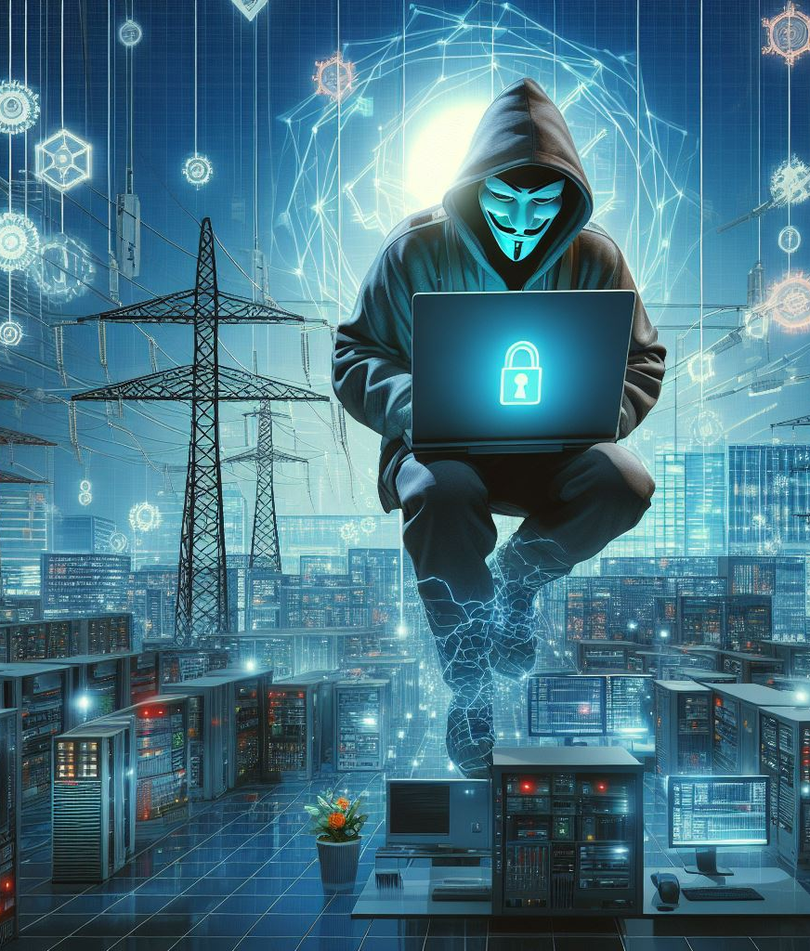
05_5: Χακτιβιστές και ιδεολογικά υποκινούμενοι παράγοντες απειλής
Χαρακτηριστικά και παραδείγματα
Χακτιβιστές και ιδεολογικά υποκινούμενοι παράγοντες απειλής:
  Οι χακτιβιστές είναι άτομα ή ομάδες που εμπλέκονται σε επιθέσεις στον κυβερνοχώρο ή ψηφιακό ακτιβισμό για την προώθηση πολιτικών, κοινωνικών ή ιδεολογικών αιτιών.
  Χαρακτηριστικά: Οι χακτιβιστές συχνά λειτουργούν με ψευδώνυμα, αξιοποιούν τεχνικές hacking για ακτιβισμό και μπορεί να στοχεύουν κυβερνήσεις, εταιρείες ή άλλες οντότητες που θεωρούνται αντίπαλοι.
  Κίνητρα: Οι χακτιβιστές οδηγούνται από την επιθυμία να επιφέρουν αλλαγές ή να αυξήσουν την ευαισθητοποίηση σχετικά με κοινωνικά ζητήματα μέσω ψηφιακών μέσων. Παραδείγματα:
    Πολιτικός ακτιβισμός: Οι χακτιβιστές μπορούν να στοχεύσουν κυβερνητικούς ιστότοπους ή ιδρύματα για να διαμαρτυρηθούν ενάντια στις αντιληπτές αδικίες, τη λογοκρισία ή τις παραβιάσεις των ανθρωπίνων δικαιωμάτων.
    Κοινωνικές αιτίες: Οι ομάδες ακτιβιστών ενδέχεται να διεξάγουν επιθέσεις στον κυβερνοχώρο για να υποστηρίξουν τη διατήρηση του περιβάλλοντος, τα δικαιώματα των ζώων ή άλλα ζητήματα κοινωνικής δικαιοσύνης.
    Ιδεολογικές πεποιθήσεις: Οι εκστρατείες χακτιβιστών μπορεί να υποκινούνται από ιδεολογικές ατζέντες, όπως ο αναρχισμός, ο αντικαπιταλισμός ή η αντι-παγκοσμιοποίηση.

Slide 55
05_5: Χακτιβιστές και ιδεολογικά υποκινούμενοι παράγοντες απειλής
Χαρακτηριστικά και παραδείγματα
Χακτιβιστές και ιδεολογικά υποκινούμενοι παράγοντες απειλής:
  Τακτικές: Οι χακτιβιστές χρησιμοποιούν μια σειρά τακτικών, συμπεριλαμβανομένων των παραμορφώσεων ιστότοπων, των κατανεμημένων επιθέσεων άρνησης υπηρεσίας (DDoS), των παραβιάσεων δεδομένων και της διάδοσης προπαγάνδας. Αξιοποιούν εργαλεία hacking και τεχνικές κοινωνικής μηχανικής για να εκμεταλλευτούν τρωτά σημεία σε συστήματα-στόχους ή να χειραγωγήσουν την κοινή γνώμη.
  Παραδείγματα:
    Οι κολεκτίβες χακτιβιστών Anonymous και LulzSec ξεκίνησαν την επιχείρηση Anti-Security (#AntiSec), στοχεύοντας κυβερνητικούς και εταιρικούς ιστότοπους, συμπεριλαμβανομένων εκείνων των εταιρειών ενέργειας. Στόχος του ήταν να εκθέσει την κυβερνητική διαφθορά και την εταιρική απληστία μέσω παραβιάσεων δεδομένων και παραμορφώσεων ιστότοπων.
    Η ομάδα ransomware DarkSide (που πιστεύεται ότι εδρεύει στη Ρωσία) στόχευσε τον Colonial Pipeline, έναν από τους μεγαλύτερους αγωγούς καυσίμων στις Ηνωμένες Πολιτείες, προκαλώντας προσωρινή διακοπή λειτουργίας και ελλείψεις καυσίμων σε αρκετές πολιτείες. Το DarkSide ισχυρίστηκε ότι ήταν απολίτικο, αλλά επιδίωξε οικονομικό κέρδος μέσω επιθέσεων ransomware, υπογραμμίζοντας τη διασταύρωση των εγκληματικών κινήτρων με την ιδεολογική ρητορική.
  Στρατηγικές ανίχνευσης και μετριασμού: Η εφαρμογή ισχυρών μέτρων ασφάλειας στον κυβερνοχώρο, η παρακολούθηση της διαδικτυακής φλυαρίας για δείκτες απειλών και η προώθηση ανοιχτού διαλόγου με κοινότητες ακτιβιστών μπορούν να βοηθήσουν στον μετριασμό των κινδύνων χακτιβιστών.
  Επιπτώσεις στα ενεργειακά δίκτυα: Οι επιθέσεις χακτιβιστών σε ενεργειακές υποδομές μπορούν να διαταράξουν τις λειτουργίες, να βλάψουν τη φήμη και να δημιουργήσουν σημαντικές προκλήσεις για τις προσπάθειες αντιμετώπισης περιστατικών και αποκατάστασης. Οι επιθέσεις DDoS ενδέχεται να προκαλέσουν διακοπές στην υπηρεσία, ενώ οι παραβιάσεις δεδομένων μπορούν να οδηγήσουν στην έκθεση ευαίσθητων πληροφοριών ή να θέσουν σε κίνδυνο τα λειτουργικά συστήματα.

Slide 56

Ευχαριστώ
Στείλτε όλες τις ερωτήσεις στη διεύθυνση:
gehad@example.com

